Slide 1
Trh práce 2
Formování poptávky
DK a NDK trh práce
2025
Olomouc
Autor: doc. Ing. Magdaléna Drastichová, Ph.D.
Notes:
Dokonalá konkurence a monopol představuje dva krajní póly tržní struktury. Mezi těmito extrémy se nachází monopolistická konkurence a oligopol – typy tržní struktury v reálné ekonomice převažující.

Slide 2
NE/DOKONALE KONKURENČNÍ TRH PRÁCE
DK na trhu práce: velký počet firem => neovlivní cenu práce = mzdovou sazbu.
Křivka nabídky práce vnímá firma jako horizontální: za každou dodatečnou jednotku práce platí stejnou mzdovou sazbu:
Mezní náklady na práci – totožné s konstantní mzdovou sazbou: MFCL = w.
NDK na trhu práce: firma poptávající práci – jedna z mála firem na trhu.
Důsledek jejího výsadního postavení: schopnost ovlivnit cenu práce.
K získaní dodatečnou jednotky práce: nabízí vyšší mzdovou sazbu, kterou však následně platí za všechny zapojené jednotky práce => firma vnímá nabídku práce jako rostoucí funkci:
Mezní náklady na práci – vyšší než mzdová sazba: MFCL > w.

Slide 3
NE/DOKONALE KONKURENČNÍ TRH PRÁCE
Určení optimálního množství práce zapojené ve výrobě – na základě postavení firmy
Na trhu finálních statků – vliv na MRPL;
Na trhu práce – vliv na MFCL.
3 situace:
Firma prodává výstup na dokonale konkurenčním trhu a kupuje práci na dokonale konkurenčním trhu;
Firma prodává svůj výstup na nedokonale konkurenčním trhu a kupuje práci na dokonale konkurenčním trhu;
Firma prodává svůj výstup na nedokonale konkurenčním trhu a kupuje práci na nedokonale konkurenčním trhu.
Notes:
Situace, kdy firma prodávající svůj výstup na dokonale konkurenčním trhu přichází na nedokonale konkurenčním trh práce (tj. např. jako jediný poptávající), nebudeme brát v úvahu.

Slide 4
Ad 1) DOKONALE KONKURENČNÍ TRH PRÁCE
Vystupuje na něm velký počet kupujících a prodávajících:
Přítomnost velkého počtu firem poptávajících práci – žádná z nich nemůže cenu kupované práce ovlivnit.
Všechny firmy – cenoví příjemci a přebírají tržní cenu práce.
Práce je homogenní; Pracovníci jsou mobilní; Dokonalá informovanost na trhu.
Poptávka po práci = poptávkou odvozenou.
Dvojí možné chápání individuální nabídky práce:
Nabídka práce jednoho člověka: z hlediska jednoho nabízejícího;
Nabídka práce jedné firmě: z hlediska jednoho poptávajícího.

Slide 5
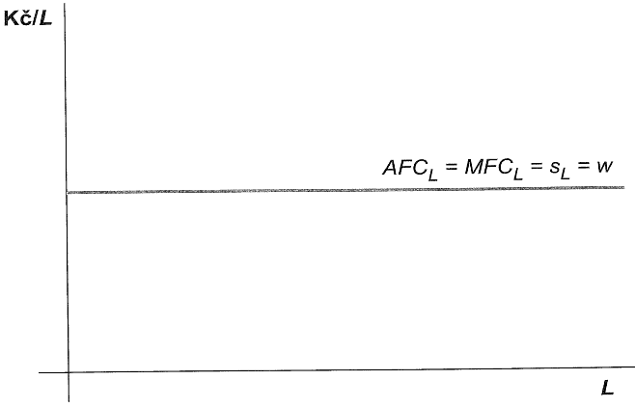
Ad 1) DOKONALE KONKURENČNÍ TRH PRÁCE
Ad 2) Nabídka práce jedné firmě: z hlediska jednoho poptávajícího
Individuální nabídka práce = dokonale elastická:
Každou další jednotku práce firma najímá za stále stejnou mzdovou sazbu.
Mezní náklady na faktor práce – stejně vysoké jako průměrné náklady na práci – totožné s výší tržní mzdové sazby.
L
Individuální nabídka práce – nabídka práce jedné firmě

Slide 6
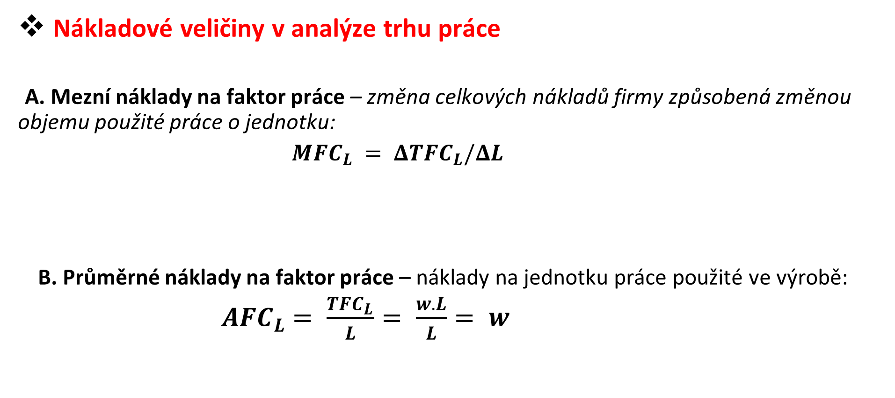
1. DOKONALE KONKURENČNÍ TRH PRÁCE
Nákladové veličiny v analýze trhu práce
A. Mezní náklady na faktor práce – změna celkových nákladů firmy způsobená změnou objemu použité práce o jednotku:
${MFC}_{L} = Δ{TFC}_{L}/ΔL$
B. Průměrné náklady na faktor práce – náklady na jednotku práce použité ve výrobě:
${AFC}_{L}$ $= \frac{{TFC}_{L}}{L}= \frac{w.L}{L}= w$

Slide 7
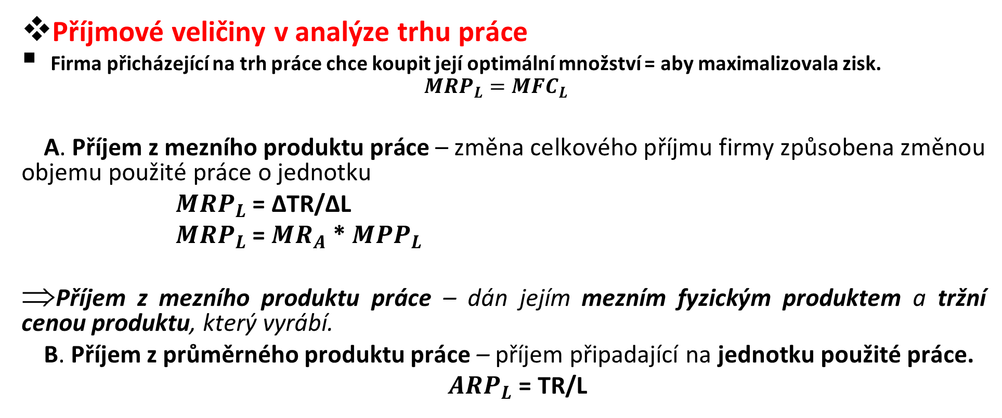
1. DOKONALE KONKURENČNÍ TRH PRÁCE
Příjmové veličiny v analýze trhu práce
Firma přicházející na trh práce chce koupit její optimální množství = aby maximalizovala zisk.
$${MRP}_{L}={MFC}_{L}$$
A. Příjem z mezního produktu práce – změna celkového příjmu firmy způsobena změnou objemu použité práce o jednotku
${MRP}_{L}$ = ΔTR/ΔL
${MRP}_{L}$= ${MR}_{A}$ * ${MPP}_{L}$
Příjem z mezního produktu práce – dán jejím mezním fyzickým produktem a tržní cenou produktu, který vyrábí.
B. Příjem z průměrného produktu práce – příjem připadající na jednotku použité práce.
${ARP}_{L}$ = TR/L

Slide 8
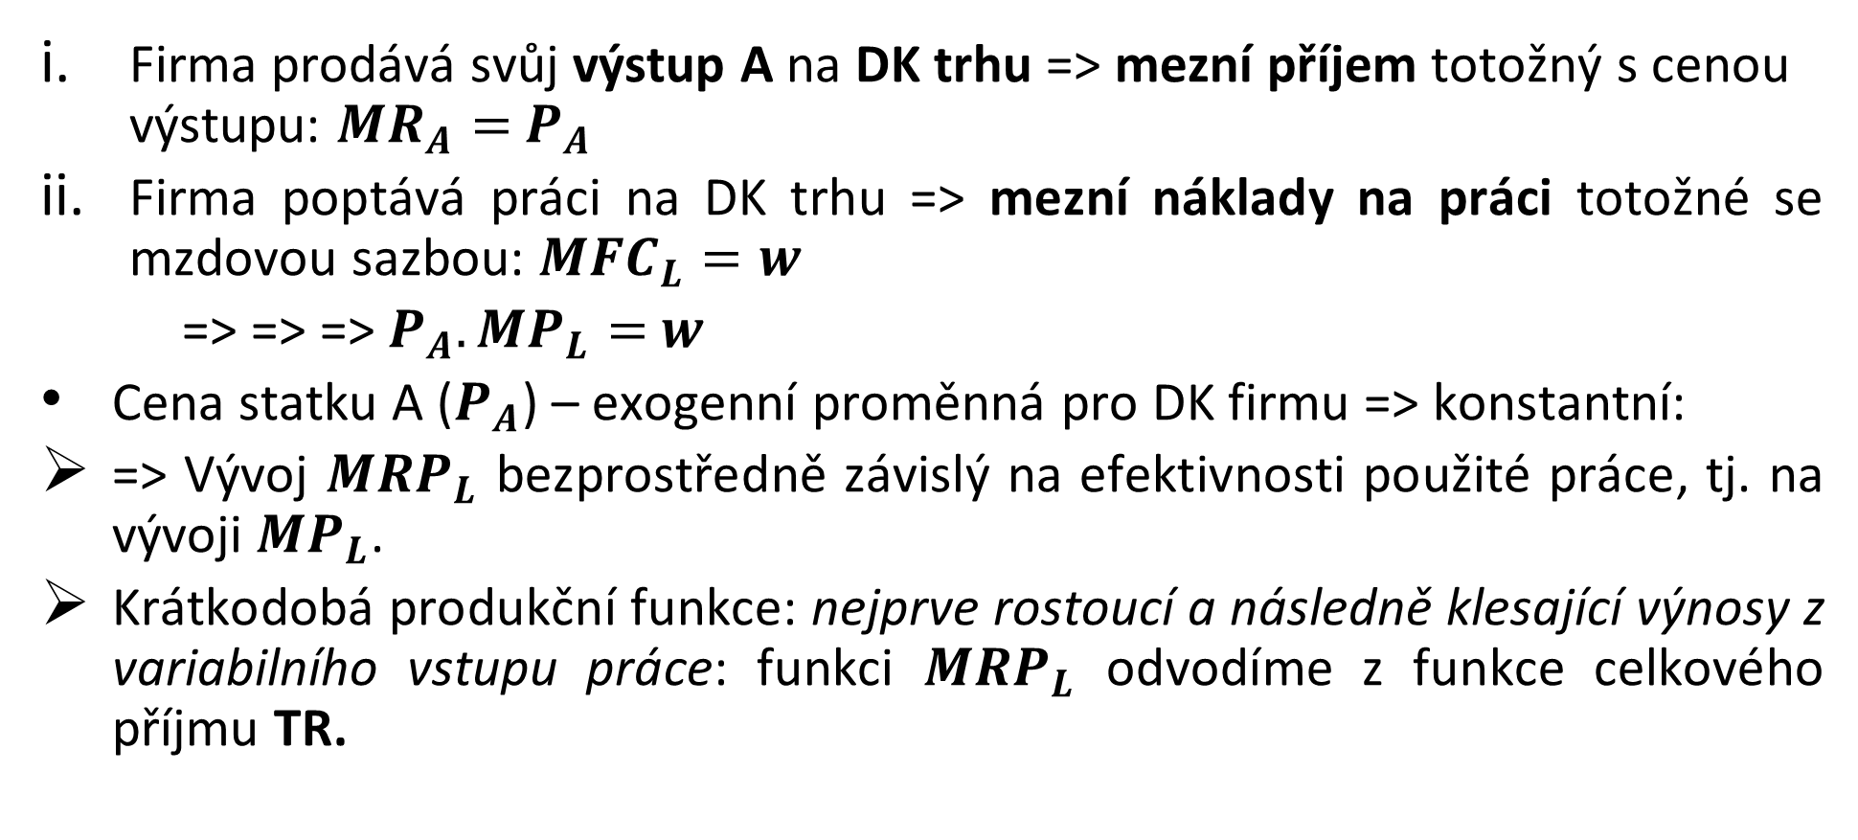
1. DOKONALE KONKURENČNÍ TRH PRÁCE
Firma prodává svůj výstup A na DK trhu => mezní příjem totožný s cenou výstupu: ${MR}_{A}=$ $P_{A}$
Firma poptává práci na DK trhu => mezní náklady na práci totožné se mzdovou sazbou: ${MFC}_{L}=w$
=> => => ${P_{A}.MP}_{L}=$ $w$
Cena statku A ($P_{A}$) – exogenní proměnná pro DK firmu => konstantní:
=> Vývoj ${MRP}_{L}$ bezprostředně závislý na efektivnosti použité práce, tj. na vývoji ${MP}_{L}$.
Krátkodobá produkční funkce: nejprve rostoucí a následně klesající výnosy z variabilního vstupu práce: funkci ${MRP}_{L}$ odvodíme z funkce celkového příjmu TR.

Slide 9
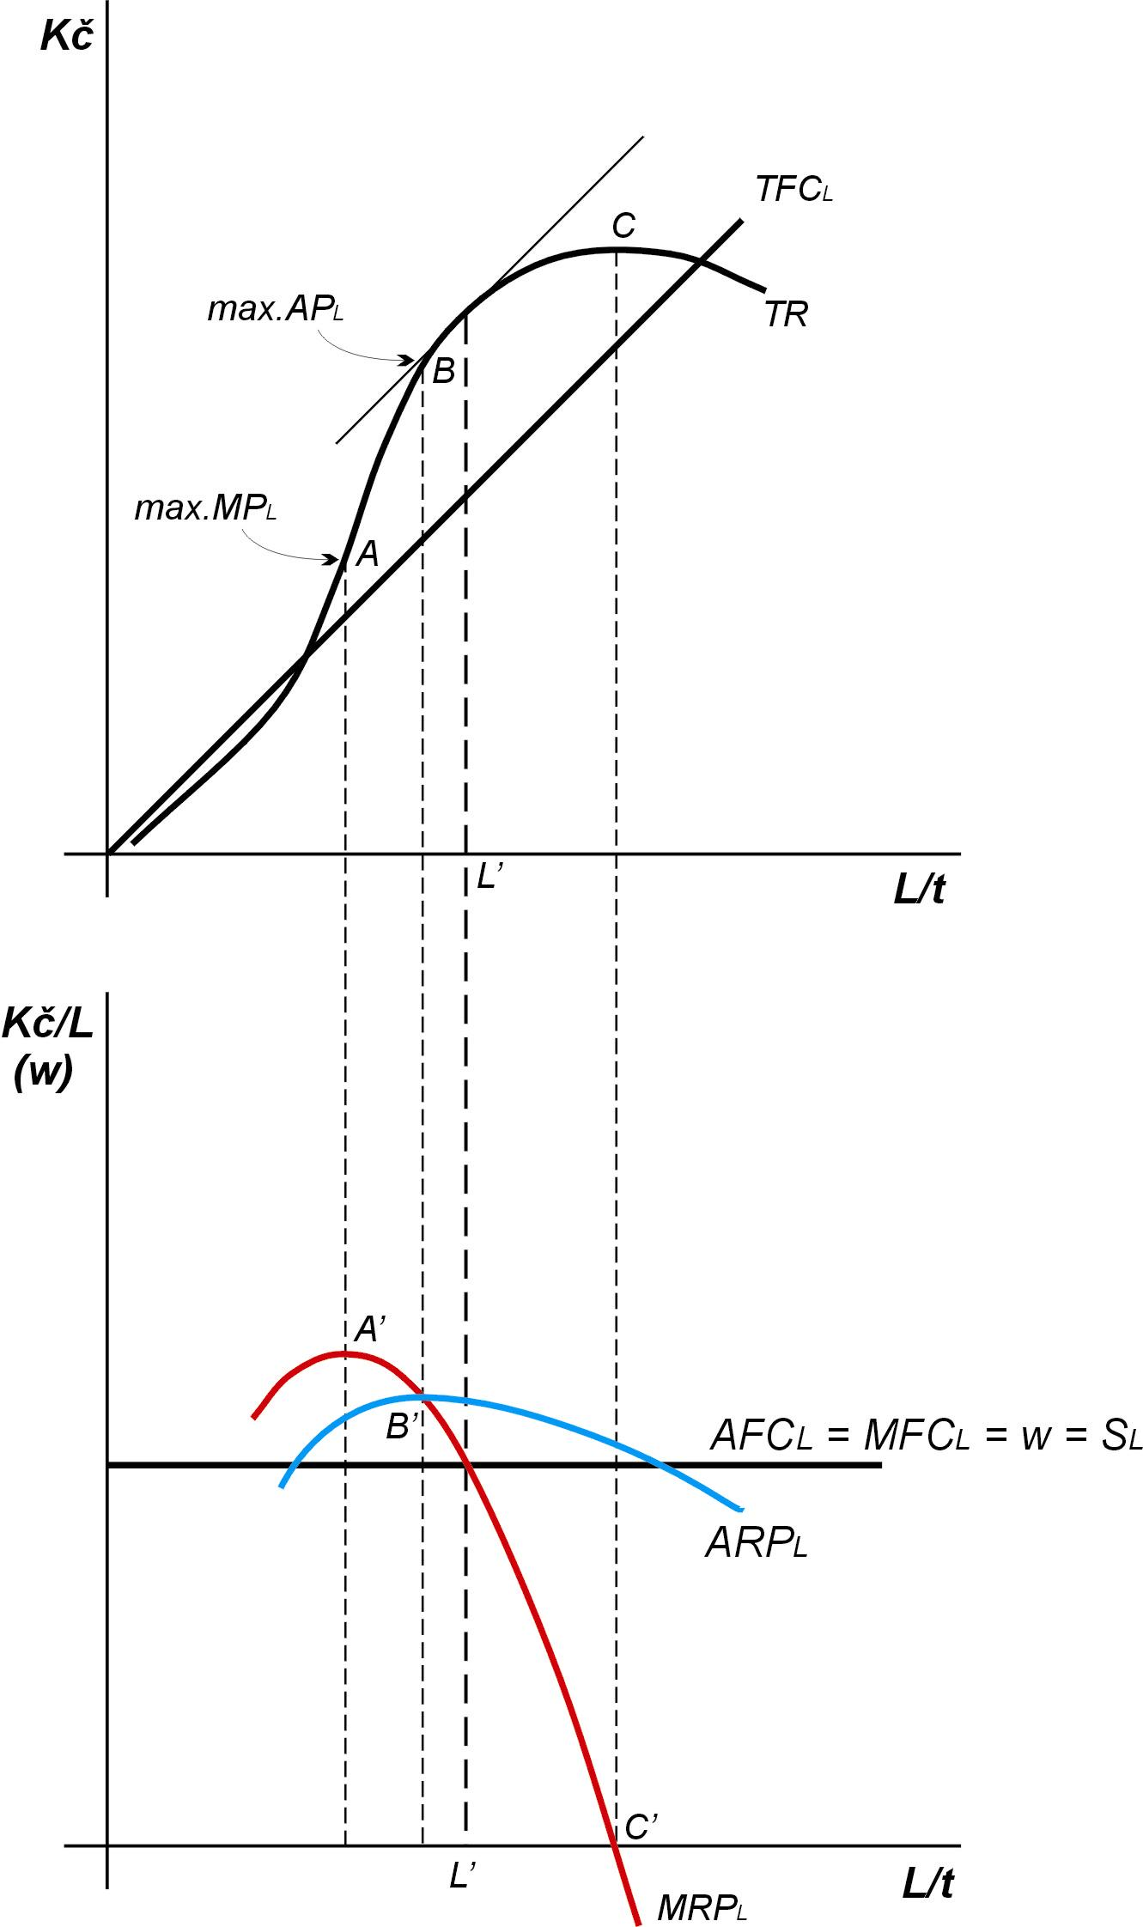
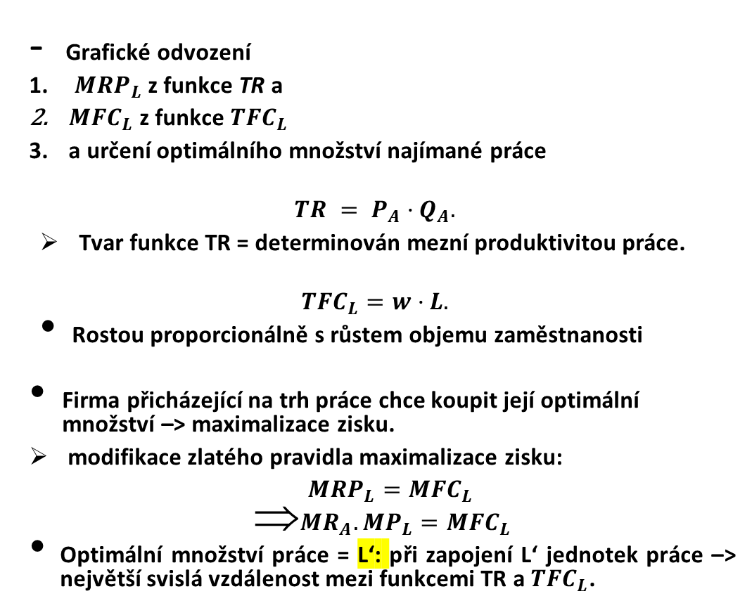
1. DOKONALE KONKURENČNÍ TRH PRÁCE
Optimální množství práce najímané firmou v krátkém období
Grafické odvození
${MRP}_{L}$ z funkce TR a
${MFC}_{L}$z funkce ${TFC}_{L}$
a určení optimálního množství najímané práce
$$TR = P_{A}·Q_{A}.$$
Tvar funkce TR = determinován mezní produktivitou práce.
$${TFC}_{L}=w·L.$$
Rostou proporcionálně s růstem objemu zaměstnanosti
Firma přicházející na trh práce chce koupit její optimální množství –> maximalizace zisku.
modifikace zlatého pravidla maximalizace zisku:
${MRP}_{L}={MFC}_{L}$
${MR}_{A}.{MP}_{L}={MFC}_{L}$
Optimální množství práce = L‘: při zapojení L‘ jednotek práce –> největší svislá vzdálenost mezi funkcemi TR a ${TFC}_{L}$.
Notes:
Optimální množství práce je L‘: právě při zapojení L‘ jednotek práce je největší svislá vzdálenost mezi funkcemi TR a TFCL, jsou stejné směrnice obou funkcí a jejich přírůstky se tedy rovnají (znaky) neboli MRPL = MFCL. Firma maximalizuje zisk. Dojde-li na trhu práce ke změně mzdové sazby (tj. současně MFCL), bude se měnit i optimální množství práce zapojované do výroby jednou firmou, jak ukazuje obrázek na následujícím snímku.

Slide 10
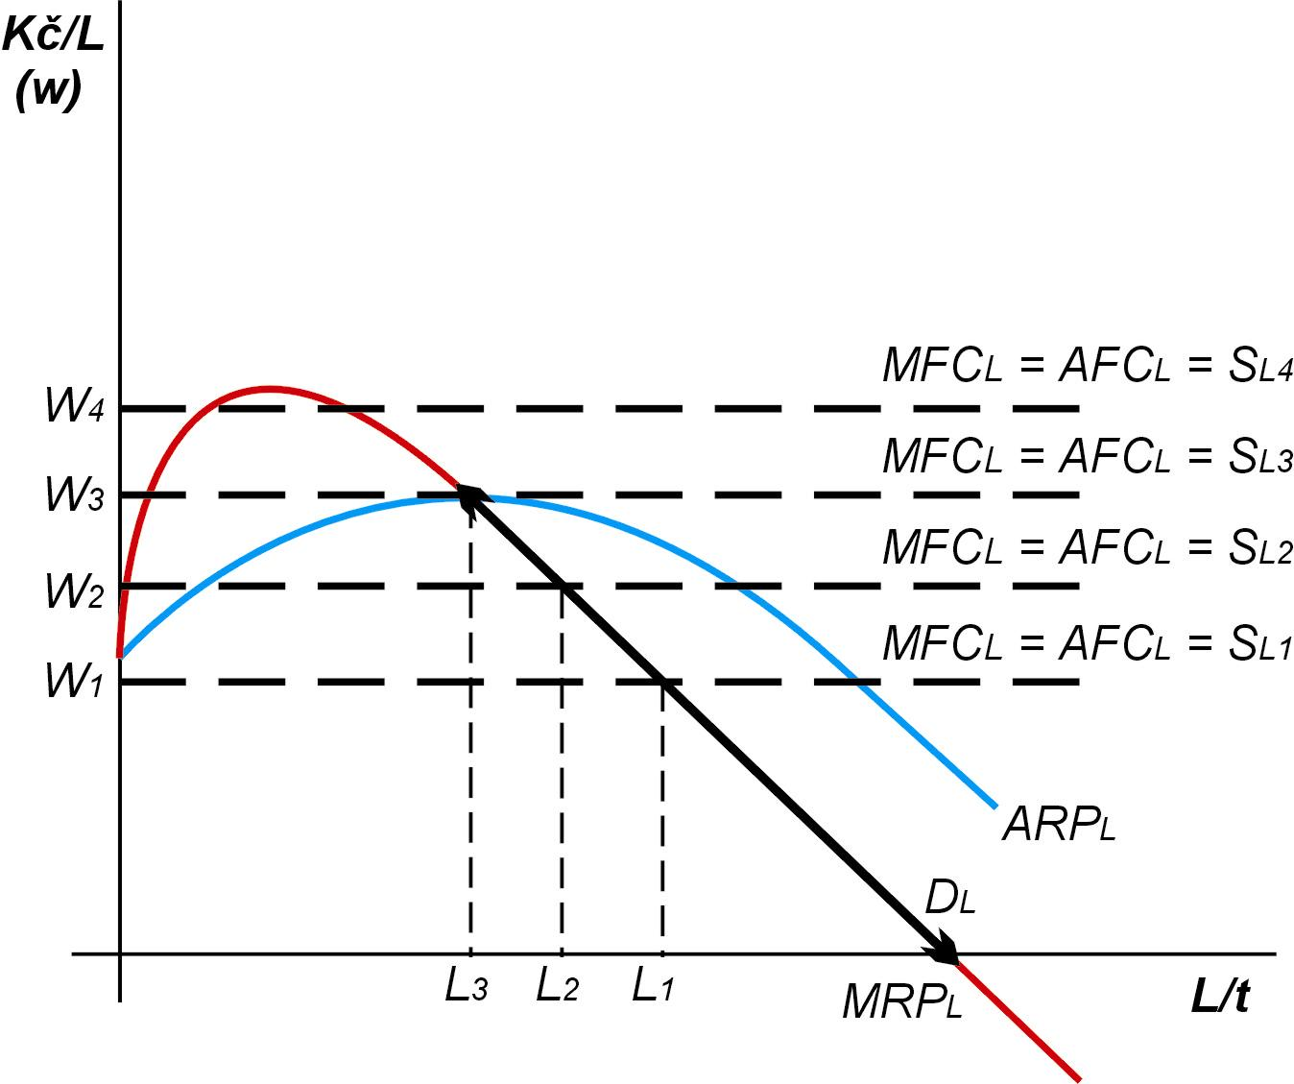
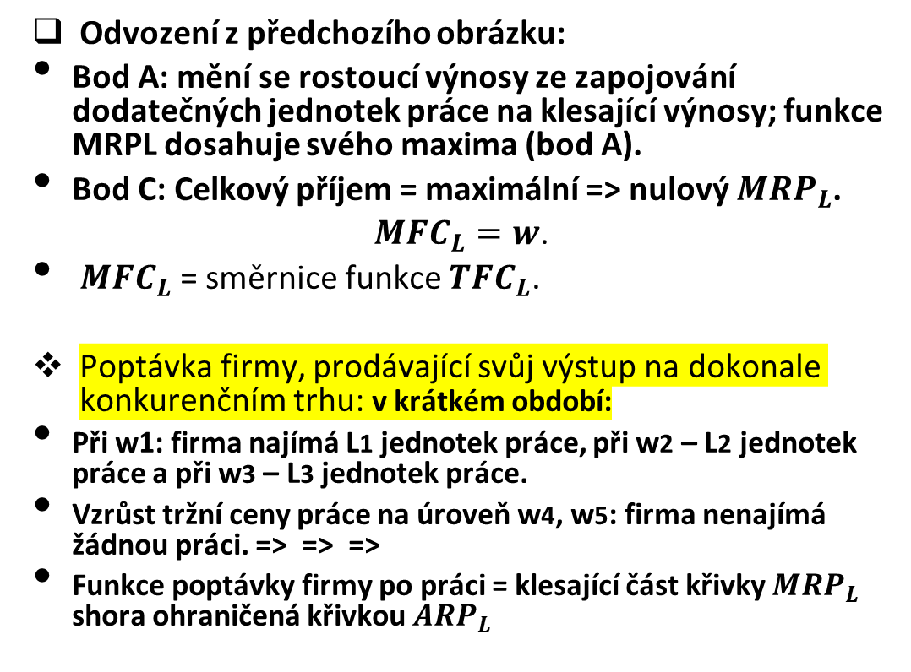
1. DOKONALE KONKURENČNÍ TRH PRÁCE
Odvození z předchozího obrázku:
Bod A: mění se rostoucí výnosy ze zapojování dodatečných jednotek práce na klesající výnosy; funkce MRPL dosahuje svého maxima (bod A).
Bod C: Celkový příjem = maximální => nulový ${MRP}_{L}$.
${MFC}_{L}=w$.
${MFC}_{L}$= směrnice funkce ${TFC}_{L}$.
Poptávka firmy, prodávající svůj výstup na dokonale konkurenčním trhu: v krátkém období:
Při w1: firma najímá L1 jednotek práce, při w2 – L2 jednotek práce a při w3 – L3 jednotek práce.
Vzrůst tržní ceny práce na úroveň w4, w5: firma nenajímá žádnou práci. => => =>
Funkce poptávky firmy po práci = klesající část křivky ${MRP}_{L}$ shora ohraničená křivkou ${ARP}_{L}$
Poptávka firmy po práci v krátkém období
Notes:
Funkce poptávky firmy po práci nebude totožná s celou funkcí MRPL, ale bude tvořena pouze tou částí křivky MRPL, která je shora ohraničena maximem ARPL.

Slide 11
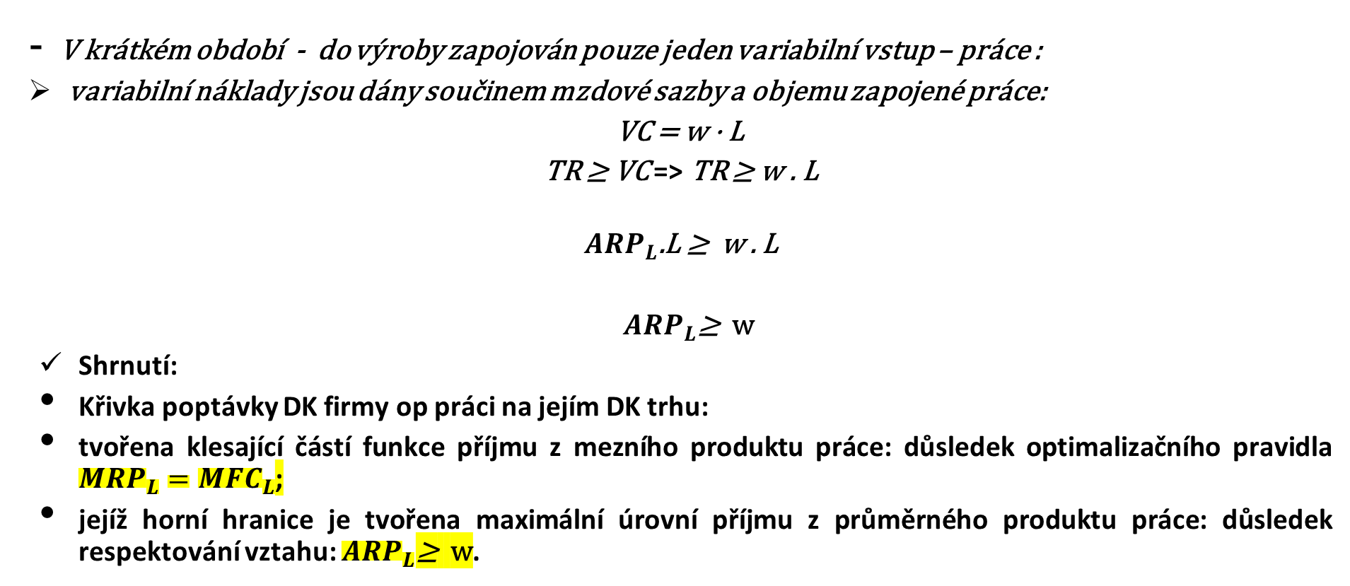
1. DOKONALE KONKURENČNÍ TRH PRÁCE
V krátkém období - do výroby zapojován pouze jeden variabilní vstup – práce :
variabilní náklady jsou dány součinem mzdové sazby a objemu zapojené práce:
VC = w · L
TR ≥ VC => TR ≥ $\text{w}\text{ . }\text{L}$
$${ARP}_{L}\text{.}\text{L}\text{ ≥} \text{w}\text{ . }\text{L}$$
${ARP}_{L}\text{≥} \text{w}$
Shrnutí:
Křivka poptávky DK firmy op práci na jejím DK trhu:
tvořena klesající částí funkce příjmu z mezního produktu práce: důsledek optimalizačního pravidla ${MRP}_{L}={MFC}_{L}$;
jejíž horní hranice je tvořena maximální úrovní příjmu z průměrného produktu práce: důsledek respektování vztahu: ${ARP}_{L}\text{≥} \text{w}$.

Slide 12
1. DOKONALE KONKURENČNÍ TRH PRÁCE
Poptávka firmy po práci v dlouhém období
Všechny používané vstupy – variabilní => vzájemná závislost vstupů: změna mzdové sazby může vést ke změnám objemu práce i kapitálu.
Př. Změna w => snížení objemu kapitálu ovlivní v důsledku křížové produktivity mezní produkt práce.
Odvození na základě izokvantové analýzy;
Výchozí předpoklad: odvození = změna w;
Notes:
Formování poptávky firmy po práci v situaci, kdy jsou všechny používané vstupy variabilní (v našem případě práce a kapitál), je podstatně složitější, než tomu bylo v předcházejícím případě pouze jednoho variabilního vstupu. Důvodem je vzájemná závislost vstupů: změna mzdové sazby nemusí vést jen ke změnám objemu práce, ale i ke změnám objemu kapitálu. Například při poklesu mzdové sazby hledá firma novou optimální kombinaci těchto vstupů, která může znamenat růst množství práce
a pokles objemu kapitálu. Snížení objemu kapitálu ovlivní v důsledku křížové produktivity mezní produkt práce (viz matematický dodatek 5. kapitály), což se s ohledem na konstantní cenu výrobku A musí projevit na změnách MRPL (PA · MPL).
Výchozím předpokladem formování dlouhodobé poptávky firmy po práci je změna mzdové sazby. Postup vysvětlení:
prostřednictvím izokvantové analýzy – dílčí efekty vyvolané poklesem mzdové sazby a jejich vliv na mezní produkt práce (tj. současně na příjem z mezního produktu práce MRPL).
vliv změny mzdové sazby na formování dlouhodobé křivky poptávky firmy po práci.

Slide 13
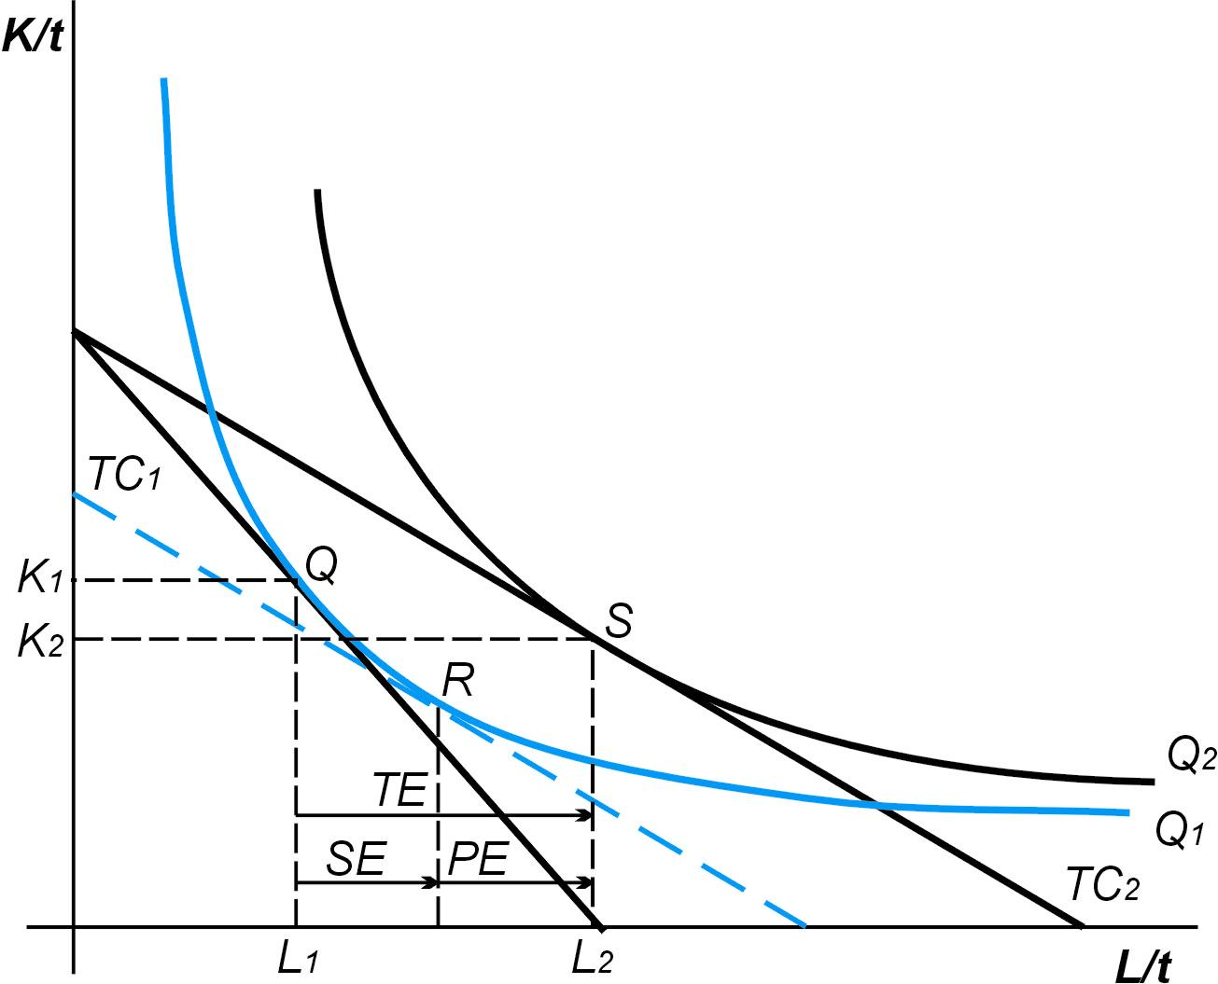
1. DOKONALE KONKURENČNÍ TRH PRÁCE
Pokles ceny práce z w1 na w2 => změna směrnice izokosty – plošší. =>
Firma schopna se stejnými celkovými náklady vyrobit větší výstup = izokvanta Q2.
Přesun z nákladového optima Q do nákladového optima S.
Změna optimální kombinace vstupů = celkový efekt změny mzdové sazby.
Celkový efekt změny mzdové sazby – rozdělení na tři dílčí efekty:
  SUBSTITUČNÍ EFEKT (SE),
  PRODUKČNÍ EFEKT (PE) a NÁKLADOVÝ EFEKT (NE).
Substituční a produkční efekt poklesu mzdové sazby
Notes:
Pokles ceny práce z w1 na w2 způsobí za jinak nezměněných okolností změnu směrnice izokosty, která se stane plošší. Firma bude schopna se stejnými celkovými náklady vyrobit větší výstup reprezentovaný na obrázku izokvantou Q2. Z nákladového optima Q se přesune do nákladového optima S. Tato změna optimální kombinace vstupů představuje celkový efekt změny mzdové sazby.
Celkový efekt změny mzdové sazby můžeme rozdělit na tři dílčí efekty: substituční efekt, produkční efekt a nákladový efekt.

Slide 14
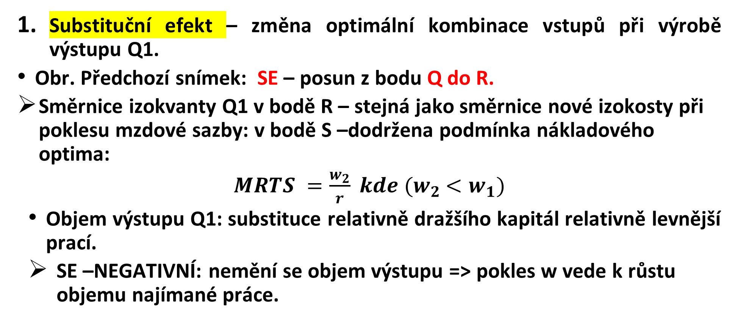
1. DOKONALE KONKURENČNÍ TRH PRÁCE
Substituční efekt – změna optimální kombinace vstupů při výrobě výstupu Q1.
Obr. Předchozí snímek: SE – posun z bodu Q do R.
Směrnice izokvanty Q1 v bodě R – stejná jako směrnice nové izokosty při poklesu mzdové sazby: v bodě S –dodržena podmínka nákladového optima:
$MRTS =\frac{w_{2}}{r} kde (w_{2}$ ${<w}_{1})$
Objem výstupu Q1: substituce relativně dražšího kapitál relativně levnější prací.
SE –NEGATIVNÍ: nemění se objem výstupu => pokles w vede k růstu objemu najímané práce.

Slide 15
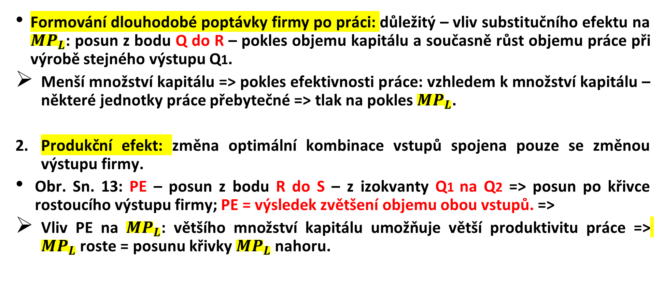
1. DOKONALE KONKURENČNÍ TRH PRÁCE
Formování dlouhodobé poptávky firmy po práci: důležitý – vliv substitučního efektu na ${MP}_{L}$: posun z bodu Q do R – pokles objemu kapitálu a současně růst objemu práce při výrobě stejného výstupu Q1.
Menší množství kapitálu => pokles efektivnosti práce: vzhledem k množství kapitálu – některé jednotky práce přebytečné => tlak na pokles ${MP}_{L}$.
Produkční efekt: změna optimální kombinace vstupů spojena pouze se změnou výstupu firmy.
Obr. Sn. 13: PE – posun z bodu R do S – z izokvanty Q1 na Q2 => posun po křivce rostoucího výstupu firmy; PE = výsledek zvětšení objemu obou vstupů. =>
Vliv PE na ${MP}_{L}$: většího množství kapitálu umožňuje větší produktivitu práce => ${MP}_{L}$roste = posunu křivky ${MP}_{L}$nahoru.
Notes:
Přesněji řečeno, substituční efekt vytváří tlak na posun křivky MPL směrem dolů, což lépe vyjadřuje fakt, že dodatečná jednotka práce vytvoří v důsledku nedostatku kapitálu menší přírůstek výstupu, než kdyby měla k dispozici dostatečné množství kapitálu.
Produkční efekt ukazuje změnu optimální kombinace vstupů, která je spojena pouze se změnou výstupu firmy.
Na obrázku sn. 13 je produkční efekt znázorněn posunem z bodu R do bodu S, z izokvanty Q1 na izokvantu Q2, tj. posunem po křivce rostoucího výstupu firmy (za implicitního předpokladu, že trh množství Q2 požaduje). Jak je zřejmé z grafu, produkční efekt je výsledkem zvětšení objemu obou vstupů.
Z této skutečnosti vyplývá vliv produkčního efektu na mezní produkt práce: přítomnost většího množství kapitálu umožňuje větší produktivitu práce. MPL roste, což se projevuje v tendenci posunu křivky MPL směrem nahoru.

Slide 16
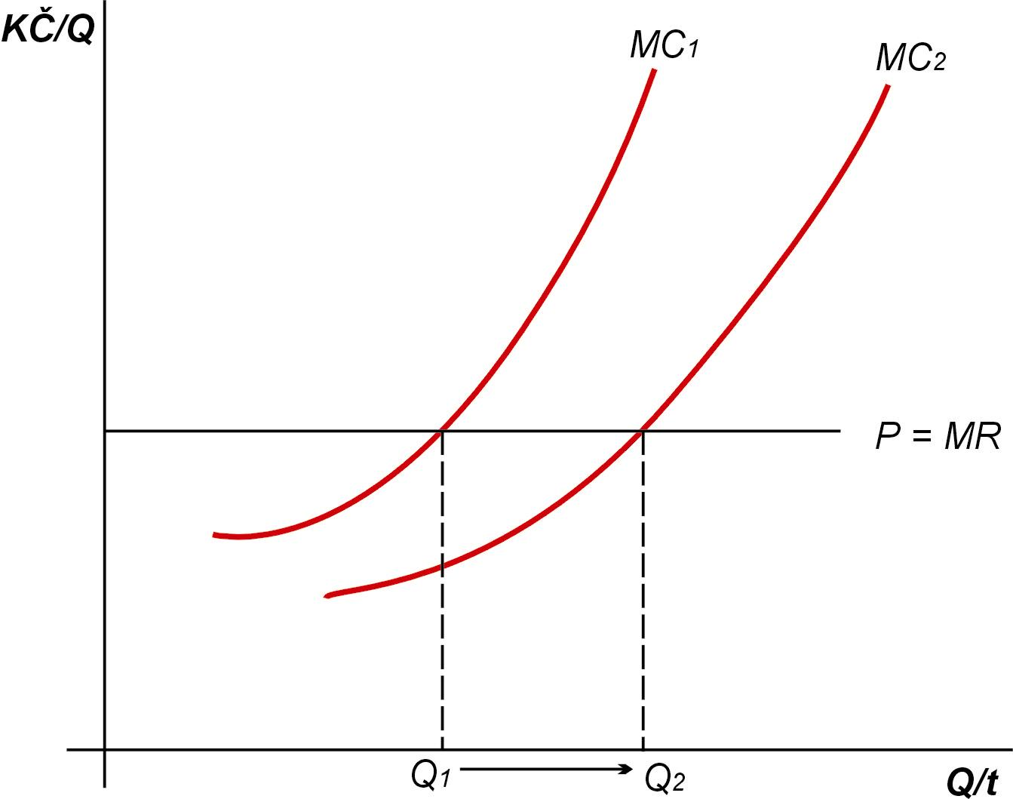
1. DOKONALE KONKURENČNÍ TRH PRÁCE
Nákladový efekt (NE) – bezprostředně spojen s produkčním efektem:
Izolace NE od PE: změna mzdové sazby = relativních cen práce a kapitálu =>
změna najímaného množství vstupů a velikosti výstupu pouze tehdy, když při novém výstupu firma maximalizuje zisk.
Pokles w = pokles MC: z MC1 na MC2:
umožňuje firmě zvětšit optimální objem produkce z Q1 na Q2.
Nákladový efekt poklesu mzdové sazby
Notes:
Nákladový efekt je bezprostředně spojen s produkčním efektem, proto řada ekonomů nákladový efekt nerozlišuje a spojuje jej s produkčním efektem. Izolace nákladového efektu akcentuje fakt, že změna mzdové sazby a tedy relativních cen práce a kapitálu povede ke změně najímaného množství vstupů a velikosti výstupu pouze tehdy, bude-li nový výstup výstupem, při němž firma maximalizuje zisk. Jde o to, že pokles mzdové sazby znamená za normálních okolností pokles mezních nákladů (z MC1 na MC2 na obrázku), což umožňuje firmě zvětšit optimální objem produkce z Q1 na Q2.

Slide 17
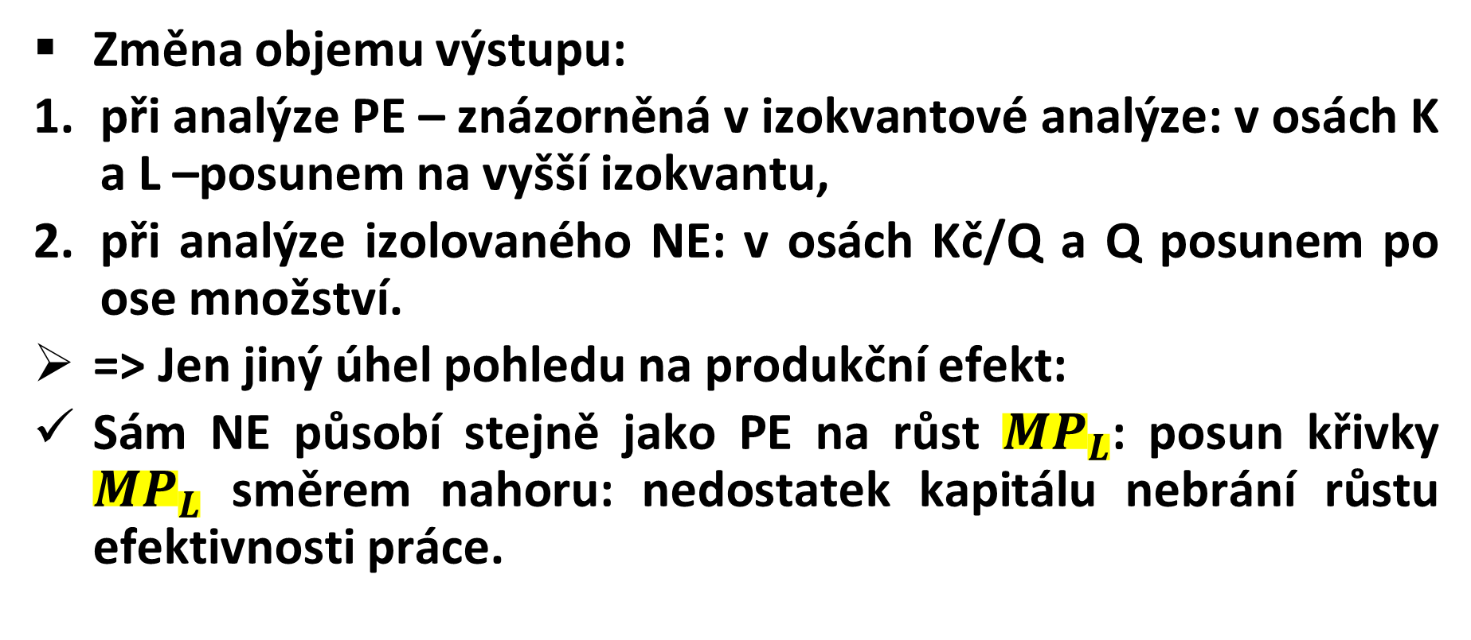
1. DOKONALE KONKURENČNÍ TRH PRÁCE
Změna objemu výstupu:
při analýze PE – znázorněná v izokvantové analýze: v osách K a L –posunem na vyšší izokvantu,
při analýze izolovaného NE: v osách Kč/Q a Q posunem po ose množství.
=> Jen jiný úhel pohledu na produkční efekt:
Sám NE působí stejně jako PE na růst ${MP}_{L}$: posun křivky ${MP}_{L}$ směrem nahoru: nedostatek kapitálu nebrání růstu efektivnosti práce.

Slide 18
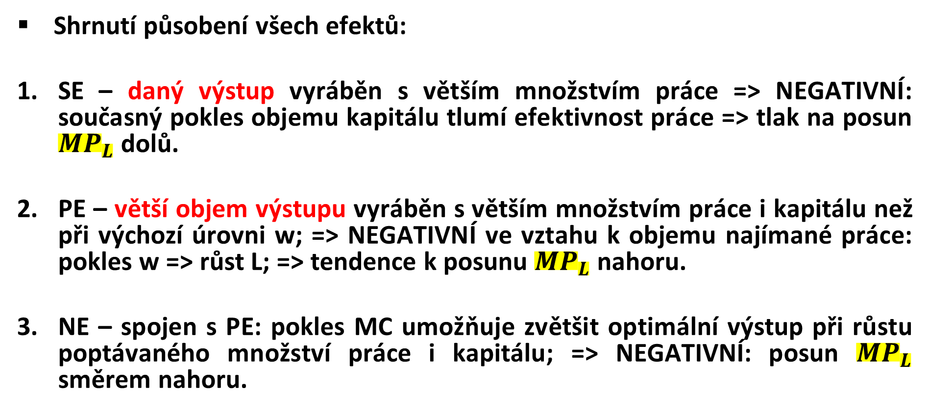
1. DOKONALE KONKURENČNÍ TRH PRÁCE
Shrnutí působení všech efektů:
SE – daný výstup vyráběn s větším množstvím práce => NEGATIVNÍ: současný pokles objemu kapitálu tlumí efektivnost práce => tlak na posun ${MP}_{L}$ dolů.
PE – větší objem výstupu vyráběn s větším množstvím práce i kapitálu než při výchozí úrovni w; => NEGATIVNÍ ve vztahu k objemu najímané práce: pokles w => růst L; => tendence k posunu ${MP}_{L}$ nahoru.
NE – spojen s PE: pokles MC umožňuje zvětšit optimální výstup při růstu poptávaného množství práce i kapitálu; => NEGATIVNÍ: posun ${MP}_{L}$ směrem nahoru.

Slide 19
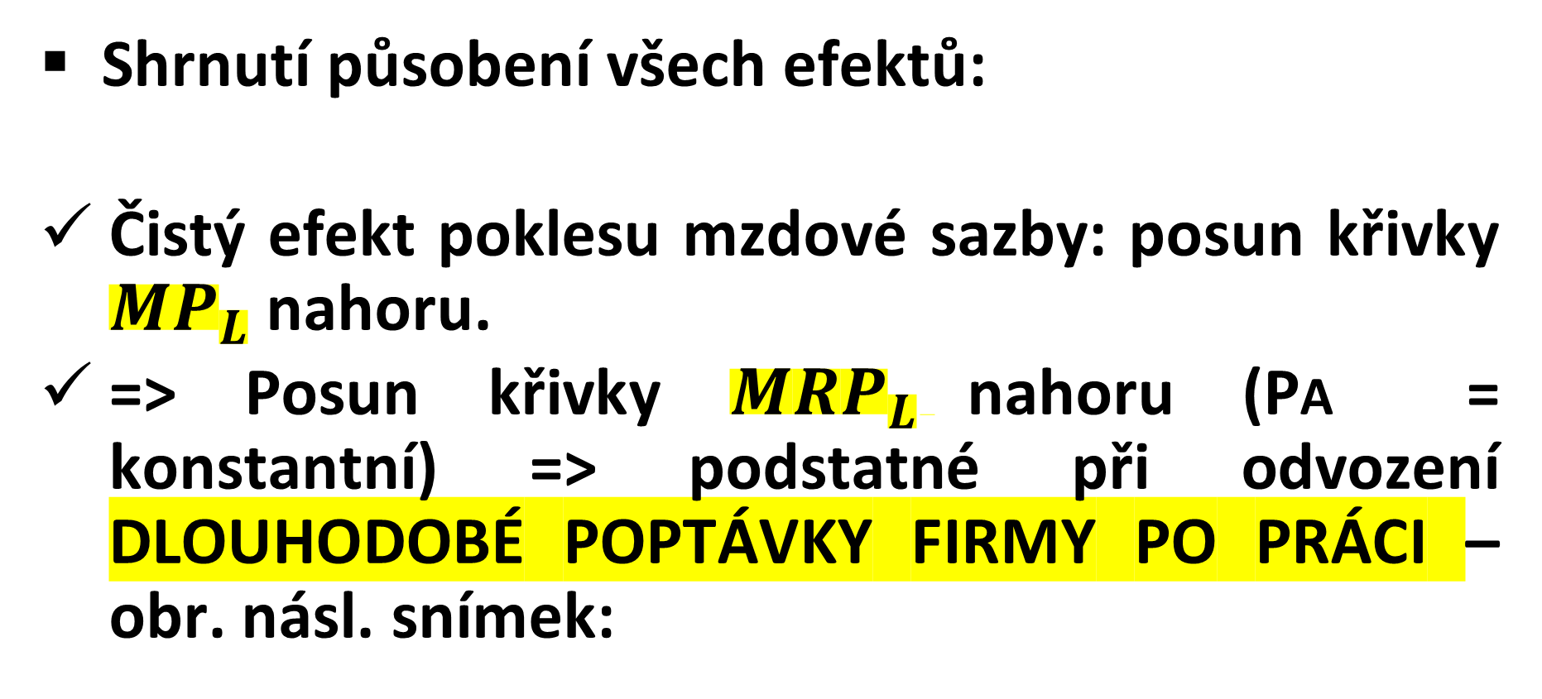
1. DOKONALE KONKURENČNÍ TRH PRÁCE
Shrnutí působení všech efektů:
Čistý efekt poklesu mzdové sazby: posun křivky ${MP}_{L}$ nahoru.
=> Posun křivky ${MRP}_{L}$nahoru (PA = konstantní) => podstatné při odvození DLOUHODOBÉ POPTÁVKY FIRMY PO PRÁCI – obr. násl. snímek:

Slide 20
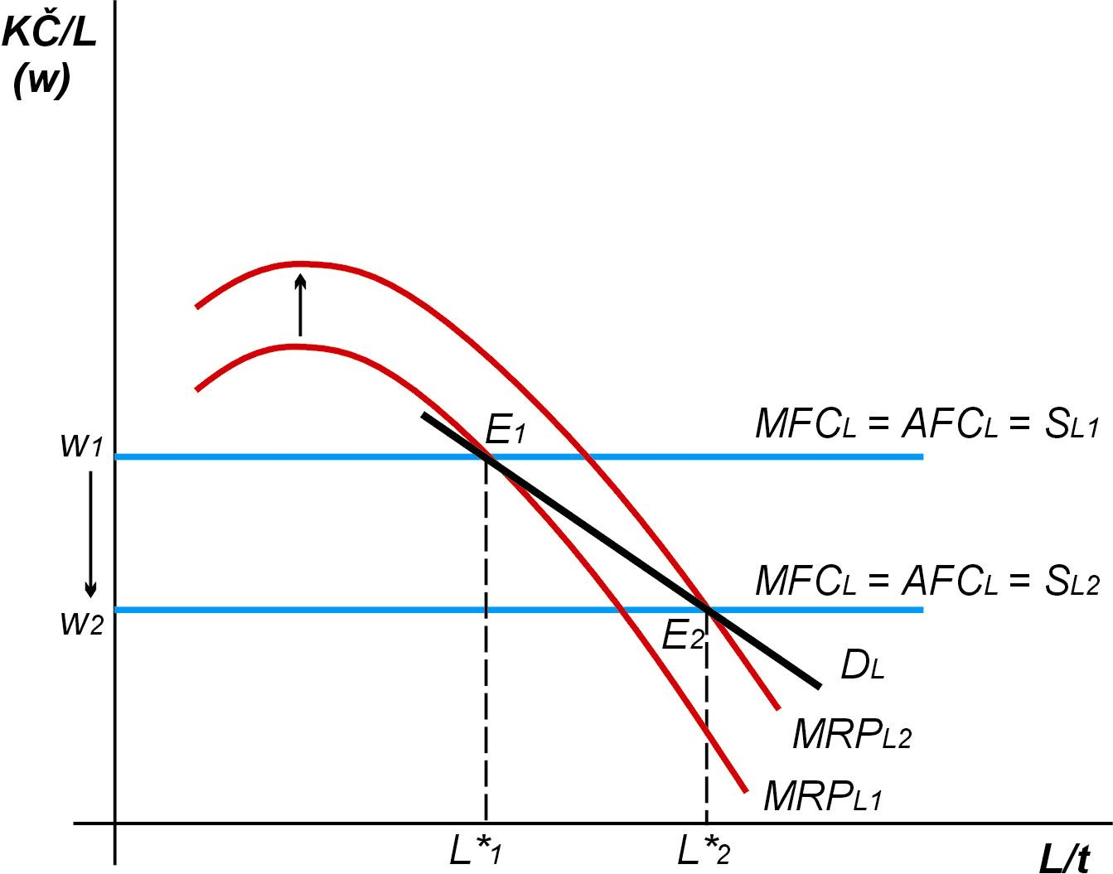
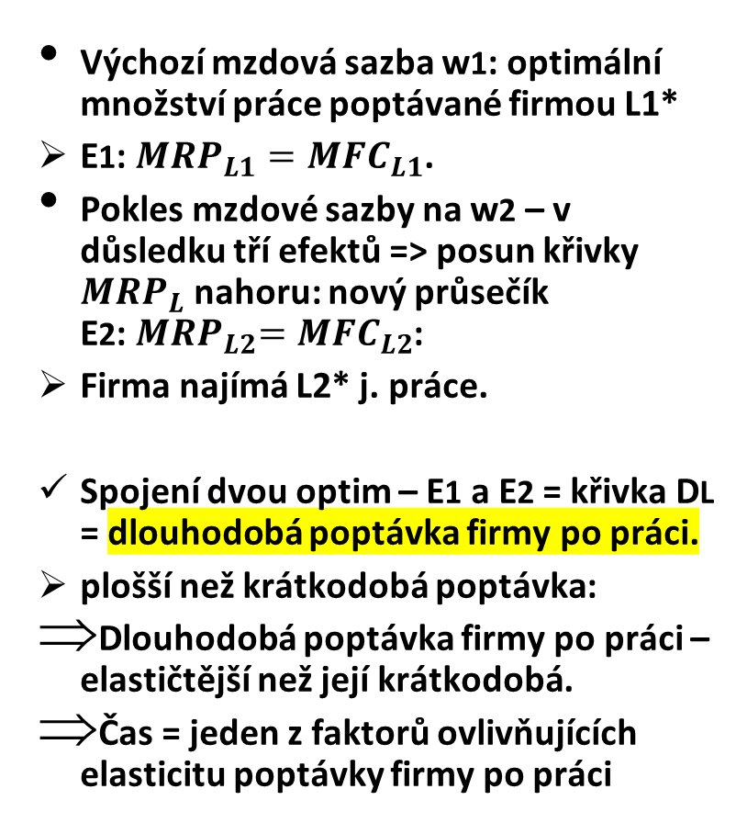
1. DOKONALE KONKURENČNÍ TRH PRÁCE
Výchozí mzdová sazba w1: optimální množství práce poptávané firmou L1*
E1: ${MRP}_{L1}={MFC}_{L1}$.
Pokles mzdové sazby na w2 – v důsledku tří efektů => posun křivky ${MRP}_{L}$nahoru: nový průsečík E2:${ MRP}_{L2}={MFC}_{L2}$:
Firma najímá L2* j. práce.
Spojení dvou optim – E1 a E2 = křivka DL = dlouhodobá poptávka firmy po práci.
plošší než krátkodobá poptávka:
Dlouhodobá poptávka firmy po práci – elastičtější než její krátkodobá.
Čas = jeden z faktorů ovlivňujících elasticitu poptávky firmy po práci
Dlouhodobá poptávka dokonale konkurenční firmy na dokonale konkurenčním trhu práce

Slide 21
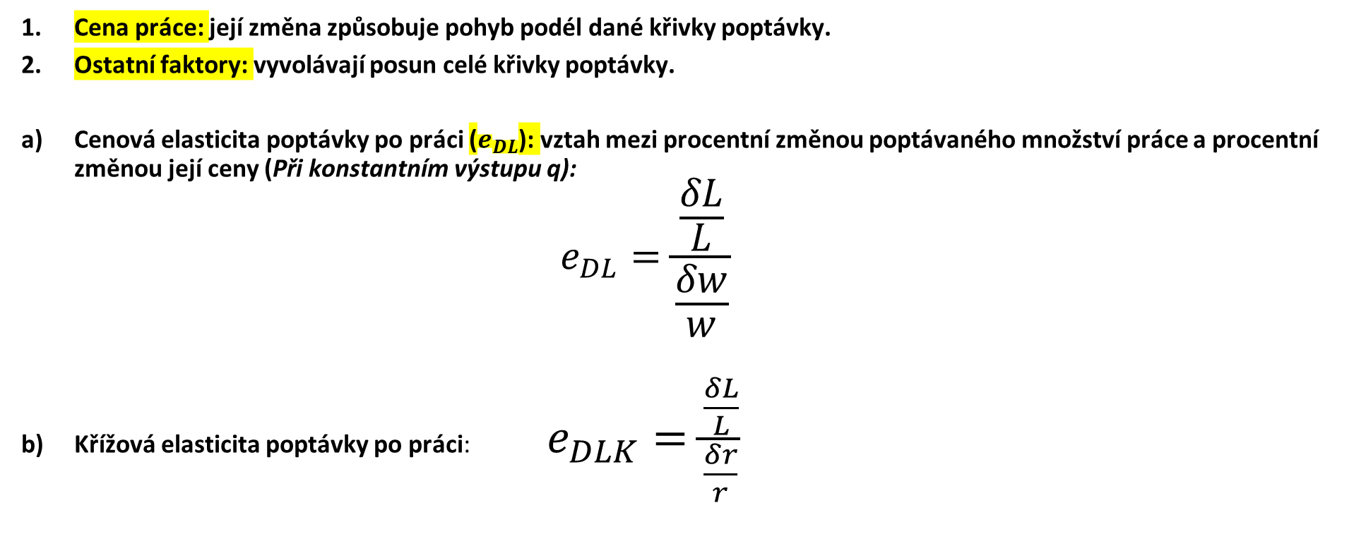
Faktory ovlivňující poptávku firmy po práci
Cena práce: její změna způsobuje pohyb podél dané křivky poptávky.
Ostatní faktory: vyvolávají posun celé křivky poptávky.
Cenová elasticita poptávky po práci ($e_{DL}$): vztah mezi procentní změnou poptávaného množství práce a procentní změnou její ceny (Při konstantním výstupu q):
$$e_{DL}=\frac{\frac{δL}{L}}{\frac{δw}{w}}$$
Křížová elasticita poptávky po práci: $e_{DLK}=\frac{\frac{δL}{L}}{\frac{δr}{r}}$
Notes:
Poptávka po jakémkoliv zboží nebo služeb je prvotně ovlivněna dvěma skupinami faktorů:
1. cenou daného zboží či služby, jejíž změna způsobuje pohyb podél dané křivky poptávky;
2. ostatními faktory, které vyvolávají posun celé křivky poptávky.
Toto schéma se použije při vysvětlování faktorů ovlivňujících poptávku po práci.
Cenová i křížová elasticita poptávky po práci jsou formálně analogické jako cenová a křížová elasticita poptávky

Slide 22
Faktory ovlivňují elasticitu poptávky po práci
Poptávka odvozená => elasticita poptávky po práci – ovlivněna ELASTICITOU POPTÁVKY PO PRODUKTU, který se s využitím práce vyrábí:
čím elastičtější poptávka po výrobku, tím více výstupu chce firma vyrobit a tím více práce najímat.
ELASTICITA SUBSTITUCE = MÍRA VZÁJEMNÉ NAHRADITELNOSTI PRÁCE A KAPITÁLU
kladná hodnota: 0 až ∞.
σ = 0: => nemožnost vzájemného nahrazování vstupů => práce a kapitál = dokonalé komplementy: Pokles w => nezmění poptávané množství práce.
σ = ∞ => při minimálním poklesu w – maximální nárůst poptávaného množství práce.
Obecně: čím obtížnější vzájemné nahrazování vstupů, tím neelastičtější bude poptávka po nich a opačně.
PODÍL VÝDAJŮ NA PRÁCI NA CELKOVÝCH NÁKLADECH FIRMY.
Čím větší podíl výdajů na práci na celkových výdajích firmy, tím elastičtější poptávka po práci, a obráceně.
Notes:
Při vysvětlení první z determinant elasticity poptávky po práci – důležité, že poptávka po jakémkoliv vstupu je poptávkou odvozenou. Je proto pochopitelné, že elasticita poptávky po práci je ovlivněna elasticitou poptávky po produktu, který se s využitím práce vyrábí: čím je poptávka po výrobku elastičtější, tím více výstupu chce firma vyrobit a tím více práce bude najímat.
Druhým podstatným faktorem elasticity poptávky po práci je elasticita substituce vstupů neboli míra vzájemné nahraditelnosti práce a kapitálu. Jeho hodnota je kladná a pohybuje se v mezích 0 až ∞.
Jestliže se hodnota σ rovná nule, znamená to nemožnost vzájemného nahrazování vstupů (práce a kapitál jsou dokonalými komplementy). Dojde-li k poklesu mzdové sazby, potom se za jinak nezměněných okolností vůbec nezmění poptávané množství práce. Poptávka po práci bude absolutně neelastická.
Nastane-li opačný extrémní případ dokonalé nahraditelnosti vstupů, kdy σ = ∞, potom při minimálním poklesu mzdové sazby dojde k maximálnímu nárůstu poptávaného množství práce. Poptávka po práci bude vysoce elastická.
Můžeme zobecnit: čím obtížnější je vzájemné nahrazování vstupů, tím neelastičtější bude poptávka po nich. Čím snadnější je nahrazování práce a kapitálu, tím je poptávka po nich elastičtější.
Třetím důležitým faktorem elasticity poptávky po práci je podíl výdajů na práci na celkových nákladech firmy. Čím je podíl výdajů na práci na celkových výdajích firmy větší, tím elastičtější můžeme očekávat poptávku po práci, a obráceně.

Slide 23
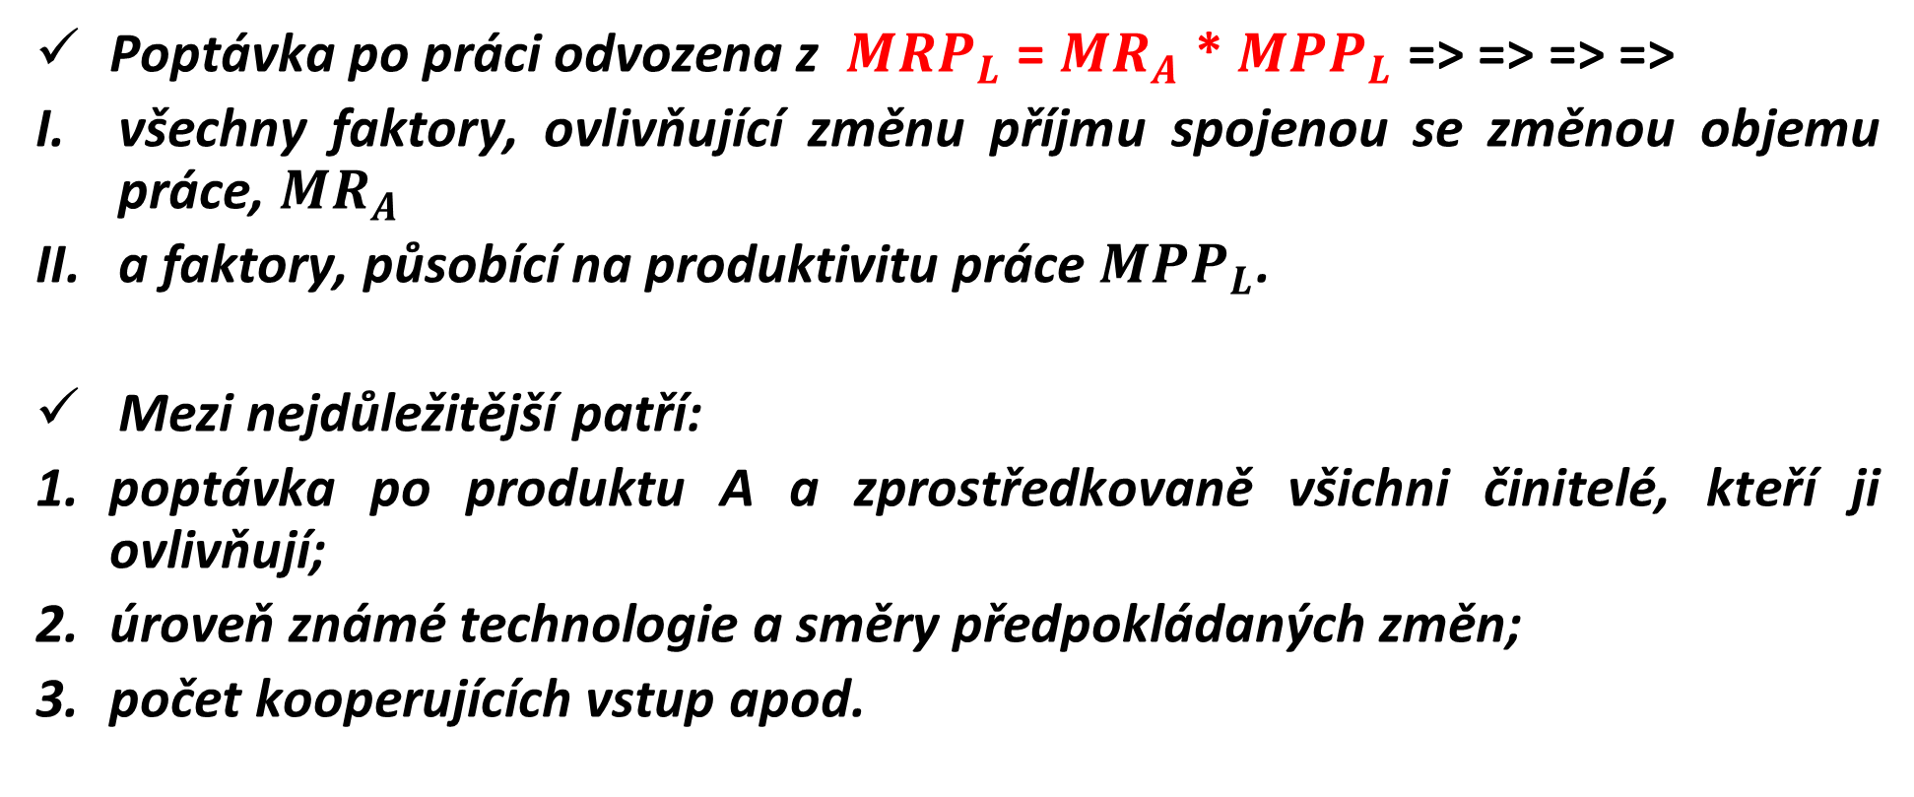
Ostatní faktory poptávky po práci
Poptávka po práci odvozena z ${MRP}_{L}$= ${MR}_{A}$ * ${MPP}_{L}$ => => => =>
všechny faktory, ovlivňující změnu příjmu spojenou se změnou objemu práce, ${MR}_{A}$
a faktory, působící na produktivitu práce ${MPP}_{L}$.
Mezi nejdůležitější patří:
poptávka po produktu A a zprostředkovaně všichni činitelé, kteří ji ovlivňují;
úroveň známé technologie a směry předpokládaných změn;
počet kooperujících vstup apod.

Slide 24
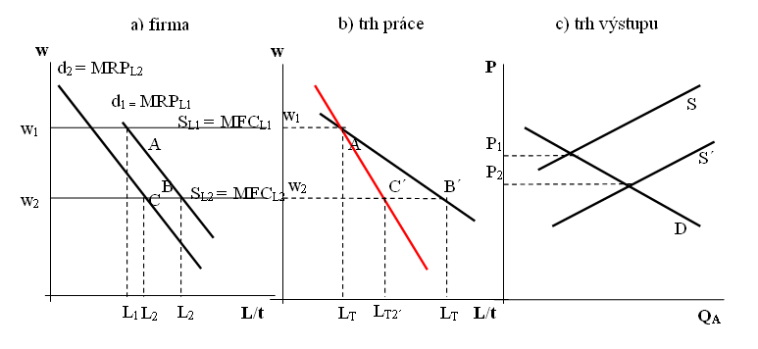
1. DOKONALE KONKURENČNÍ TRH PRÁCE: Tržní poptávka po práci
poptávka všech firem po práci: sečtení objemů práce, které všechny firmy na daném trhu poptávají při dané ceně.
není definována jako horizontální součet individuálních poptávkových křivek!!
Formování tržní poptávky po práci
Notes:
Při rovnovážné ceně výstupu P1 bude poptávka reprezentativní firmy po práci d1 (MRPL1 = P · MPL). Bude-li mzdová sazba na úrovni w1, bude každá firma najímat množství práce L1.
Sečtením optimálních objemů práce všech firem při mzdové sazbě w1 dostaneme celkové tržní poptávané množství LT1.
Dojde-li k poklesu tržní mzdové sazby na w2 (w2 < w1), projeví se nákladový efekt /posun křivky mezních nákladů doprava dolů). Zdálo by se, že nové optimální množství práce najímané jednou firmou bude L2 (v bodě B platí w2 (znak) MFCL2 = MRPL1) a tržní množství najímané práce jako horizontální součet bude LT2 (bod B´). Tržní poptávka po práci však není definována jako horizontální součet individuálních poptávkových křivek. Navíc se v podmínkách dokonalé konkurence se současnou změnou výstupu všech firem v odvětví mění i tržní cena výstupu, což ovlivňuje i křivku MRPL, z níž odvozujeme poptávku firmy po práci. Výše uvedený závěr, že při mzdové sazbě w2 bude každá firma najímat L2 jednotek práce a všechny firmy LT2 jednotek práce, není správný.

Slide 25
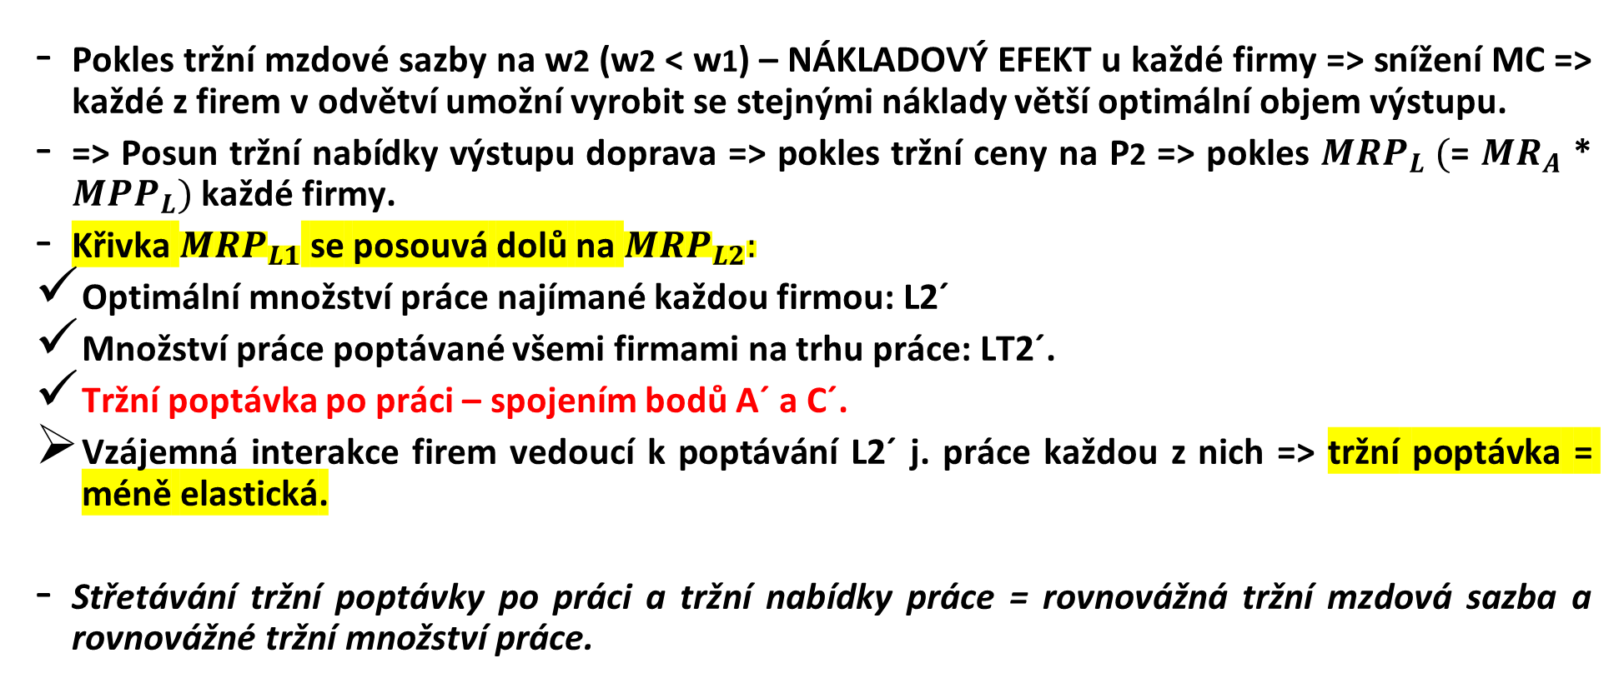
1. DOKONALE KONKURENČNÍ TRH PRÁCE: Tržní poptávka po práci
Pokles tržní mzdové sazby na w2 (w2 < w1) – NÁKLADOVÝ EFEKT u každé firmy => snížení MC => každé z firem v odvětví umožní vyrobit se stejnými náklady větší optimální objem výstupu.
=> Posun tržní nabídky výstupu doprava => pokles tržní ceny na P2 => pokles ${MRP}_{L} ($= ${MR}_{A}$ * ${MPP}_{L})$každé firmy.
Křivka ${MRP}_{L1}$ se posouvá dolů na ${MRP}_{L2}:$
Optimální množství práce najímané každou firmou: L2´
Množství práce poptávané všemi firmami na trhu práce: LT2´.
Tržní poptávka po práci – spojením bodů A´ a C´.
Vzájemná interakce firem vedoucí k poptávání L2´ j. práce každou z nich => tržní poptávka = méně elastická.
Střetávání tržní poptávky po práci a tržní nabídky práce = rovnovážná tržní mzdová sazba a rovnovážné tržní množství práce.

Slide 26
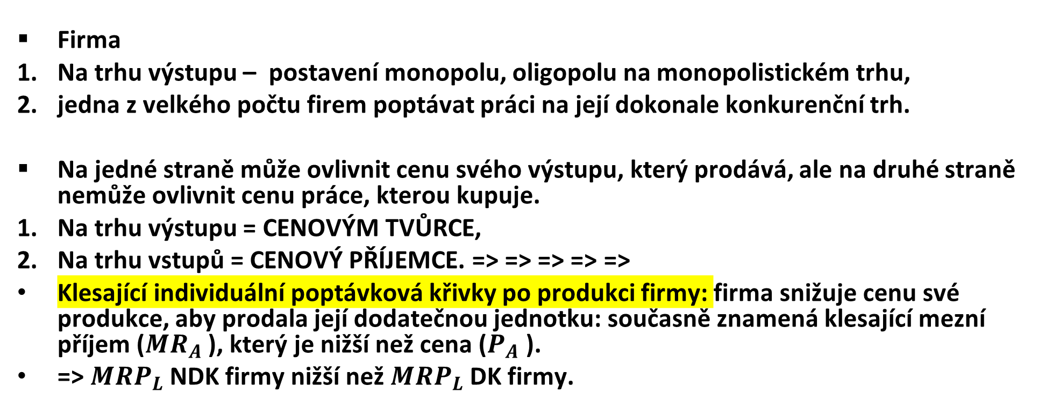
POPTÁVKA FIRMY, PRODÁVAJÍCÍ SVŮJ VÝSTUP NA NEDOKONALE KONKURENČNÍM TRHU
Firma
Na trhu výstupu – postavení monopolu, oligopolu na monopolistickém trhu,
jedna z velkého počtu firem poptávat práci na její dokonale konkurenční trh.
Na jedné straně může ovlivnit cenu svého výstupu, který prodává, ale na druhé straně nemůže ovlivnit cenu práce, kterou kupuje.
Na trhu výstupu = CENOVÝM TVŮRCE,
Na trhu vstupů = CENOVÝ PŘÍJEMCE. => => => => =>
Klesající individuální poptávková křivky po produkci firmy: firma snižuje cenu své produkce, aby prodala její dodatečnou jednotku: současně znamená klesající mezní příjem (${MR}_{A}$ ), který je nižší než cena ($P_{A}$ ).
=> ${MRP}_{L}$ NDK firmy nižší než ${MRP}_{L}$ DK firmy.
Notes:
Nepředpokládáme-li cenovou diskriminaci, bude firma snižovat cenu své produkce, aby prodala její dodatečnou jednotku. To současně znamená klesající mezní příjem (MRA), který je nižší než cena (PA).

Slide 27
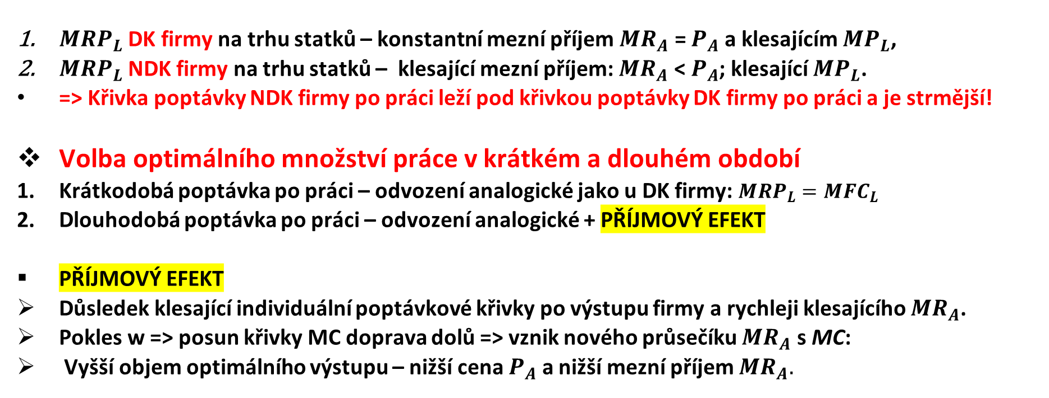
POPTÁVKA FIRMY, PRODÁVAJÍCÍ SVŮJ VÝSTUP NA NEDOKONALE KONKURENČNÍM TRHU
${MRP}_{L}$ DK firmy na trhu statků – konstantní mezní příjem ${MR}_{A}$ = $P_{A}$ a klesajícím ${MP}_{L}$,
${MRP}_{L}$ NDK firmy na trhu statků – klesající mezní příjem: ${MR}_{A}$ < $P_{A}$; klesající ${MP}_{L}$.
=> Křivka poptávky NDK firmy po práci leží pod křivkou poptávky DK firmy po práci a je strmější!
Volba optimálního množství práce v krátkém a dlouhém období
Krátkodobá poptávka po práci – odvození analogické jako u DK firmy: ${MRP}_{L}={MFC}_{L}$
Dlouhodobá poptávka po práci – odvození analogické + PŘÍJMOVÝ EFEKT
PŘÍJMOVÝ EFEKT
Důsledek klesající individuální poptávkové křivky po výstupu firmy a rychleji klesajícího ${MR}_{A}$.
Pokles w => posun křivky MC doprava dolů => vznik nového průsečíku ${MR}_{A}$ s MC:
Vyšší objem optimálního výstupu – nižší cena $P_{A}$ a nižší mezní příjem ${MR}_{A}.$
Notes:
S přihlédnutím k výše uvedeným specifikům je odvození krátkodobé poptávky po práci analogické s případem DK firmy. Firma bude nakupovat dodatečné jednotky práce tak dlouho, dokud se nevyrovnají dodatečné náklady na práci (MFCL) s jejím dodatečným přínosem (MRPL). Jakoukoliv změnu tržní ceny práce firma přebírá; její růst znamená posun průsečíku křivek MRPL a MFCL po křivce MRPL směrem doleva nahoru a implikuje menší množství poptávané práce, její pokles působí opačně. Křivka krátkodobé poptávky po práci je totožná s křivkou příjmu z mezního produktu práce, která je shora omezená maximem ARPL.

Slide 28
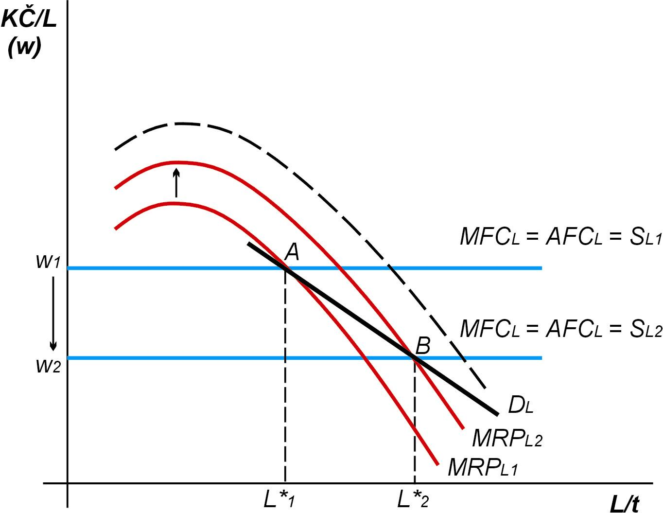
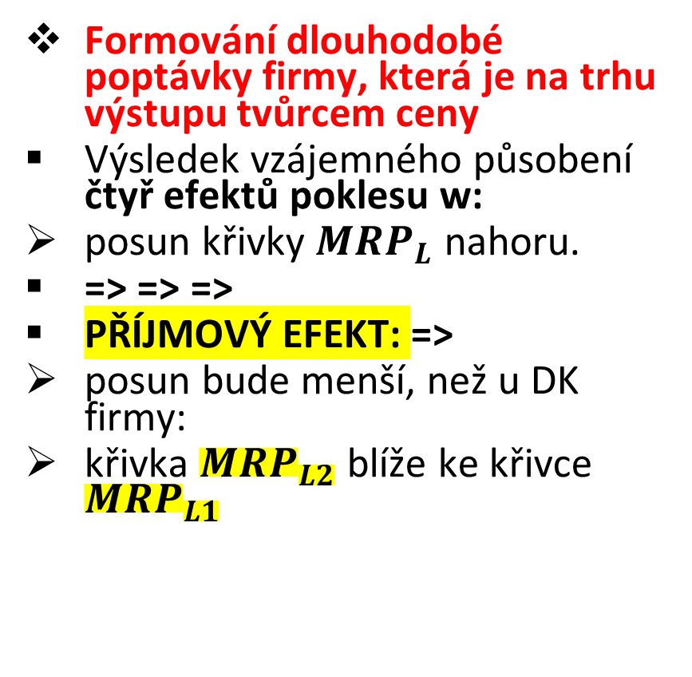
POPTÁVKA FIRMY, PRODÁVAJÍCÍ SVŮJ VÝSTUP NA NEDOKONALE KONKURENČNÍM TRHU
Formování dlouhodobé poptávky firmy, která je na trhu výstupu tvůrcem ceny
Výsledek vzájemného působení čtyř efektů poklesu w:
posun křivky ${MRP}_{L}$ nahoru.
=> => =>
PŘÍJMOVÝ EFEKT: =>
posun bude menší, než u DK firmy:
křivka ${MRP}_{L2}$ blíže ke křivce ${MRP}_{L1}$

Slide 29
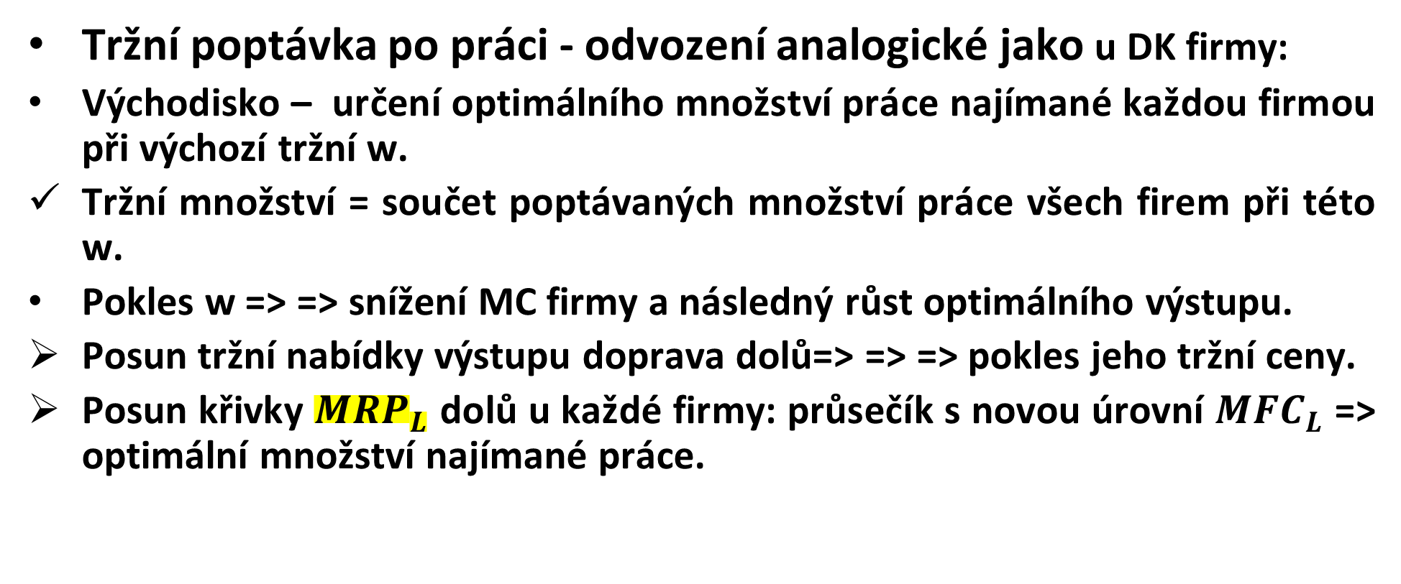
POPTÁVKA FIRMY, PRODÁVAJÍCÍ SVŮJ VÝSTUP NA NEDOKONALE KONKURENČNÍM TRHU
Tržní poptávka po práci - odvození analogické jako u DK firmy:
Východisko – určení optimálního množství práce najímané každou firmou při výchozí tržní w.
Tržní množství = součet poptávaných množství práce všech firem při této w.
Pokles w => => snížení MC firmy a následný růst optimálního výstupu.
Posun tržní nabídky výstupu doprava dolů=> => => pokles jeho tržní ceny.
Posun křivky ${MRP}_{L}$ dolů u každé firmy: průsečík s novou úrovní ${MFC}_{L}$=> optimální množství najímané práce.
Notes:
Tržní poptávka po práci vzniká stejně jako v případě DK firmy: východiskem je určení optimálního množství práce najímané každou firmou při výchozí tržní mzdové sazbě. Součtem poptávaných množství práce všech firem při této mzdové sazbě dostaneme její konkrétní tržní množství. Pokles mzdové sazby vyvolá snížení mezních nákladů firmy a následný růst optimálního výstupu. Ten se projeví v posunu tržní nabídky výstupu doprava dolů, což za jinak stejných okolností vede k poklesu jeho tržní ceny. Křivka příjmu z mezního produktu práce se u každé firmy posune směrem dolů a její průsečík s novou úrovní mezních nákladů na faktor práce determinuje optimální množství najímané práce. Součtem optimálních množství práce najímaných všemi firmami na trhu práce dostáváme celkové tržní množství najímané práce. Křivka tržní poptávky po práci je v důsledku těchto procesů méně elastická. Formování tržní poptávky po práci je v důsledku těchto procesů méně elastická. Střetáváním tržní nabídky a tržní poptávky dochází na trhu práce k ustavení rovnovážné tržní mzdové sazby a rovnovážného objemu práce najímané za tuto mzdovou sazbu.

Slide 30
POPTÁVKA FIRMY, PRODÁVAJÍCÍ SVŮJ VÝSTUP NA NEDOKONALE KONKURENČNÍM TRHU
Součet optimálních množství práce najímaných všemi firmami na trhu práce = celkové tržní množství najímané práce.
Křivka tržní poptávky po práci = méně elastická.
Střetávání tržní nabídky a tržní poptávky na trhu práce: ustavení rovnovážné tržní mzdové sazby a rovnovážného objemu práce najímané za tuto mzdovou sazbu.
Notes:
Tržní poptávka po práci vzniká stejně jako v případě DK firmy: východiskem je určení optimálního množství práce najímané každou firmou při výchozí tržní mzdové sazbě. Součtem poptávaných množství práce všech firem při této mzdové sazbě dostaneme její konkrétní tržní množství. Pokles mzdové sazby vyvolá snížení mezních nákladů firmy a následný růst optimálního výstupu. Ten se projeví v posunu tržní nabídky výstupu doprava dolů, což za jinak stejných okolností vede k poklesu jeho tržní ceny. Křivka příjmu z mezního produktu práce se u každé firmy posune směrem dolů a její průsečík s novou úrovní mezních nákladů na faktor práce determinuje optimální množství najímané práce. Součtem optimálních množství práce najímaných všemi firmami na trhu práce dostáváme celkové tržní množství najímané práce. Křivka tržní poptávky po práci je v důsledku těchto procesů méně elastická. Formování tržní poptávky po práci je v důsledku těchto procesů méně elastická. Střetáváním tržní nabídky a tržní poptávky dochází na trhu práce k ustavení rovnovážné tržní mzdové sazby a rovnovážného objemu práce najímané za tuto mzdovou sazbu.

Slide 31
POPTÁVKA NA NEDOKONALE KONKURENČNÍM TRHU PRÁCE
Omezený počet firem kupujících statky: výhody ze svého výsadního postavení realizuje kupující:
NDK na trhu práce: omezený počet poptávajících firem. Tři případy:
MONOPSON: práci poptává pouze jediná firma;
OLIGOPSON: práci poptává několik firem,
MONOPSONISTICKÁ KONKURENCE: práci poptává mnoho firem: každá může mzdovou sazbu alespoň nepatrně ovlivnit.
Notes:
Existuje-li na trhu výstupu omezený počet firem nabízejících svou produkci, hovoříme o nedokonalé konkurenci, jejíž jednotlivé formy (monopol, oligopol a monopolistickou konkurenci) jsme analyzovali již dříve. Výhody plynoucí z výsadního postavení realizují firmy jako prodávající.
Střetávání různých forem tržních struktur mohou vznikat různé situace: např. firma v postavení oligopolu na trhu výstupu může být jednou z většího počtu firem přicházejících na trh práce, monopol na trhu výstupu je současně monopsonem na trhu práce atd.

Slide 32
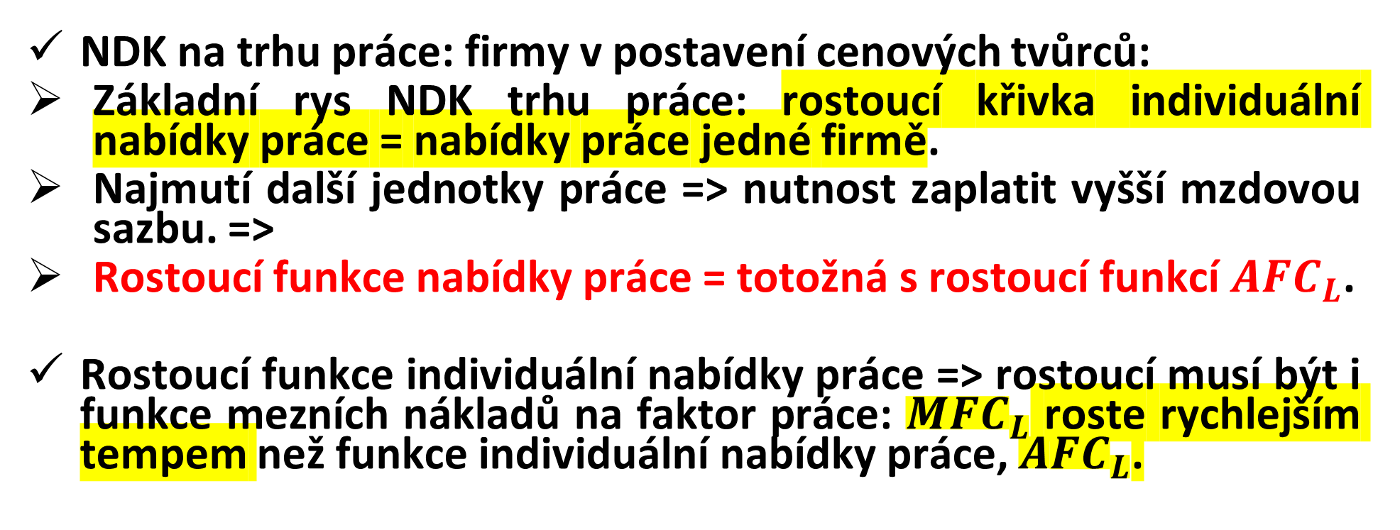
POPTÁVKA NA NEDOKONALE KONKURENČNÍM TRHU PRÁCE
NDK na trhu práce: firmy v postavení cenových tvůrců:
Základní rys NDK trhu práce: rostoucí křivka individuální nabídky práce = nabídky práce jedné firmě.
Najmutí další jednotky práce => nutnost zaplatit vyšší mzdovou sazbu. =>
Rostoucí funkce nabídky práce = totožná s rostoucí funkcí ${AFC}_{L}$.
Rostoucí funkce individuální nabídky práce => rostoucí musí být i funkce mezních nákladů na faktor práce: ${MFC}_{L}$ roste rychlejším tempem než funkce individuální nabídky práce, ${AFC}_{L}$.
Notes:
V podmínkách nedokonalé konkurence na trhu práce jsou firmy na tento trh přicházející v postavení cenových tvůrců. Základním rysem nedokonale konkurenčního trhu práce je rostoucí křivka individuální nabídky práce (tj. nabídky práce jedné firmě). Aby firma mohla najmout další jednotku práce, musí zaplatit vyšší mzdovou sazbu. Rostoucí funkce nabídky práce je totožná s rostoucí funkcí průměrných nákladů na faktor práce (AFCL).
Z rostoucí funkce individuální nabídky práce plyne, že rostoucí musí být i funkce mezních nákladů na faktor práce. Funkce MFCL je nejen rostoucí, ale roste dokonce rychlejším tempem než funkce individuální nabídky práce, resp. AFCL. Platí-li firma za každou dodatečnou jednotku práce vyšší mzdovou sazbu, musí tuto mzdovou sazbu zaplatit všem již zapojeným jednotkám práce. Mezní náklady na dodatečnou jednotku práce budou vyšší než mzdová sazba rovnající se průměrným nákladům na faktor práce: MFCL > w. Tento závěr plyne i z formální úpravy výrazu pro MFCL – viz vztah (13.6). Uvedené souvislosti znázorňuje obrázek na následujícím snímku.

Slide 33
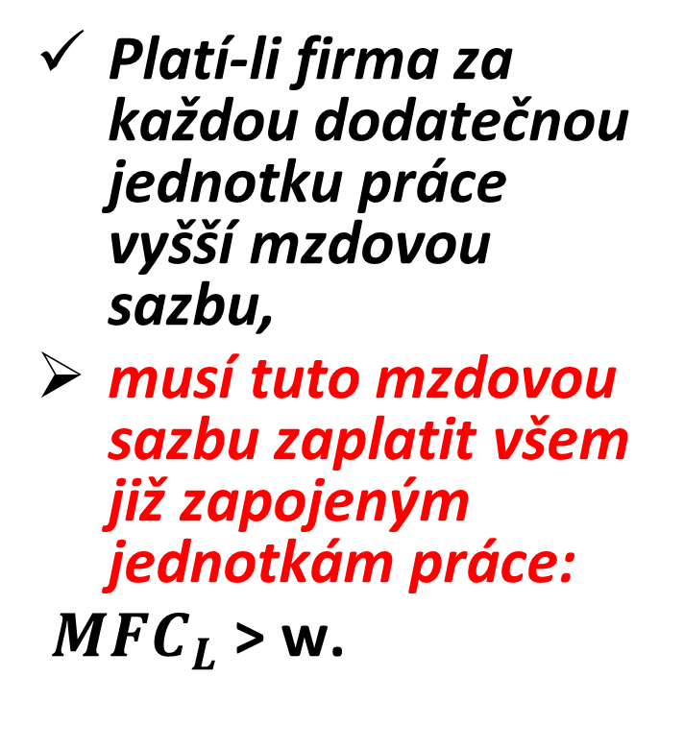
POPTÁVKA NA NEDOKONALE KONKURENČNÍM TRHU PRÁCE
Platí-li firma za každou dodatečnou jednotku práce vyšší mzdovou sazbu,
musí tuto mzdovou sazbu zaplatit všem již zapojeným jednotkám práce:
${MFC}_{L}$> w.

Slide 34
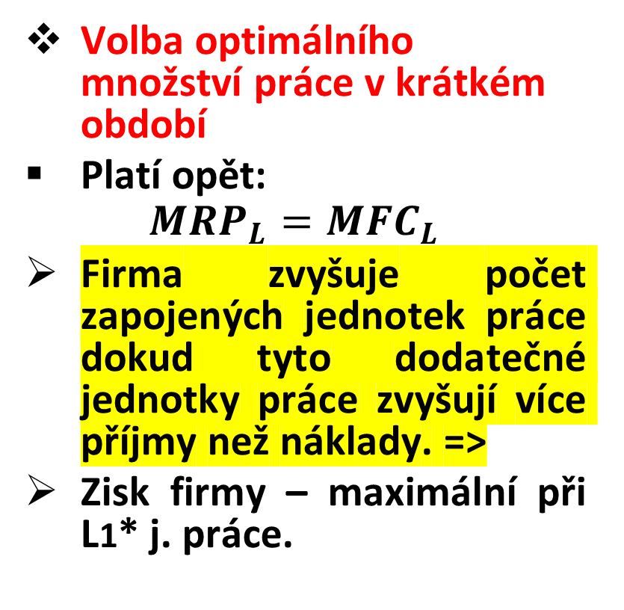
POPTÁVKA NA NEDOKONALE KONKURENČNÍM TRHU PRÁCE
Volba optimálního množství práce v krátkém období
Platí opět:
$${MRP}_{L}={MFC}_{L}$$
Firma zvyšuje počet zapojených jednotek práce dokud tyto dodatečné jednotky práce zvyšují více příjmy než náklady. =>
Zisk firmy – maximální při L1* j. práce.
Určení optimálního množství práce a mzdové sazby: případě, kdy je firma cenovým tvůrcem na trhu výstupu i práce
Notes:
Optimální množství práce najímané firmou, která je cenovým tvůrcem na trhu výstupu i práce je opět determinováno rovností MRPL a MFCL. Jinými slovy, firma bude zvyšovat počet zapojených jednotek práce tak dlouho, dokud budou tyto dodatečné jednotky práce zvyšovat více příjmy než náklady. Volbu optimálního množství najímané práce znázorňuje obrázek.

Slide 35
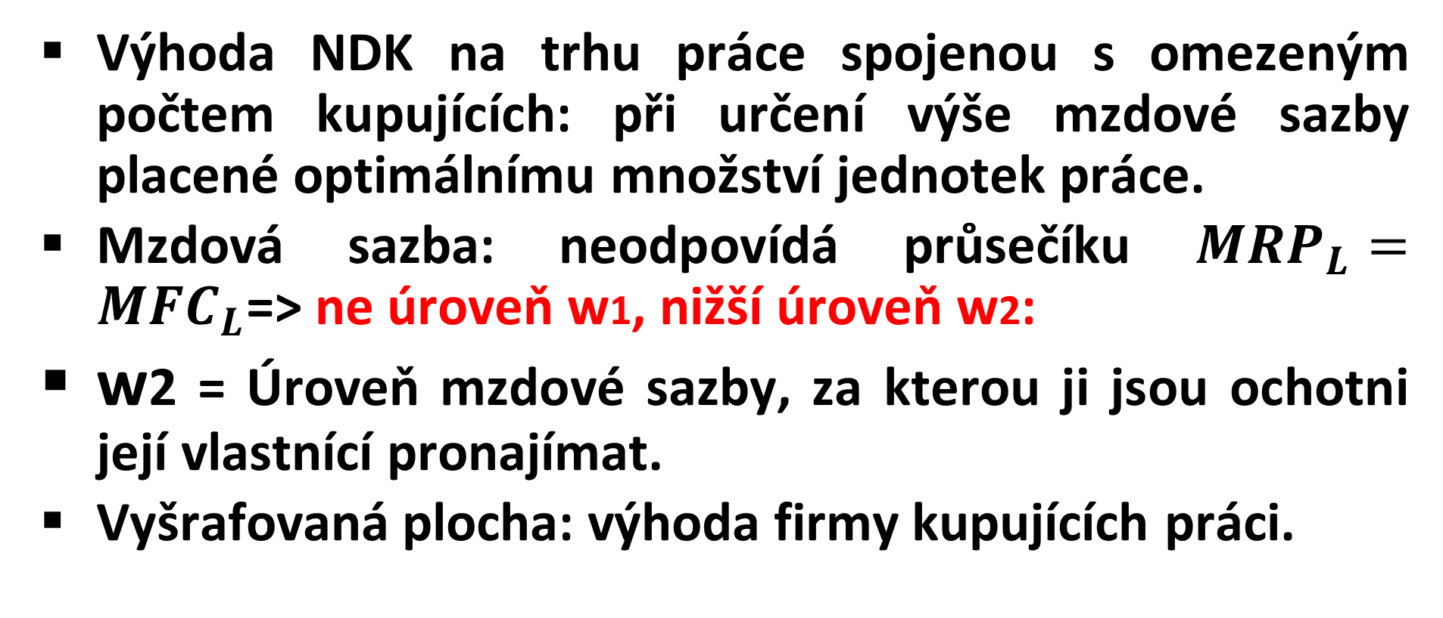
POPTÁVKA NA NEDOKONALE KONKURENČNÍM TRHU PRÁCE
Výhoda NDK na trhu práce spojenou s omezeným počtem kupujících: při určení výše mzdové sazby placené optimálnímu množství jednotek práce.
Mzdová sazba: neodpovídá průsečíku ${MRP}_{L}={MFC}_{L}$=> ne úroveň w1, nižší úroveň w2:
w2 = Úroveň mzdové sazby, za kterou ji jsou ochotni její vlastnící pronajímat.
Vyšrafovaná plocha: výhoda firmy kupujících práci.
Notes:
Výhoda nedokonalé konkurence na trhu práce spojenou s omezeným počtem kupujících bude firma realizovat při určení výše mzdové sazby, kterou tomuto optimálnímu množství jednotek práce zaplatí. Mzdová sazba nebude odpovídat průsečíku MRPL a MFCL (nebude na úrovni w1), ale bude stanovena na nižší úrovni w2. Je to současně taková úroveň mzdové sazby, za kterou ji jsou ochotni její vlastnící pronajímat. Vyšrafovaná plocha znázorňuje výhodu jedné z omezeného počtu firem kupujících práci.

Slide 36
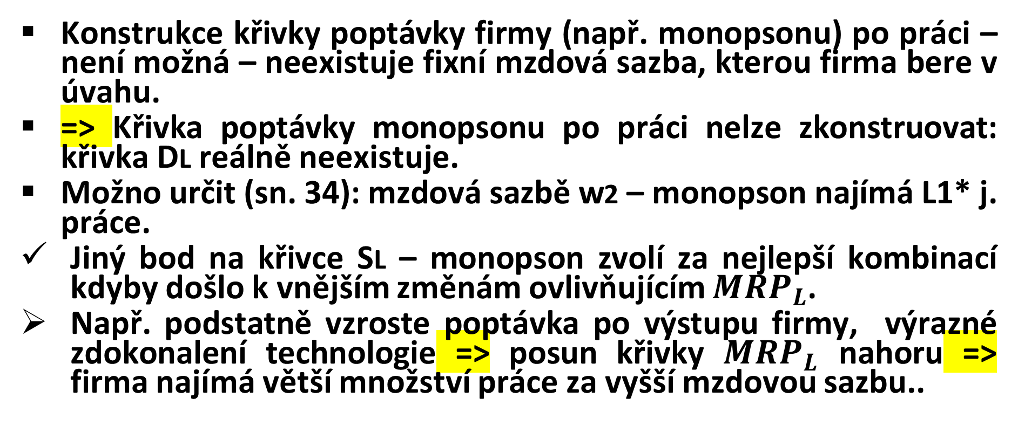
POPTÁVKA NA NEDOKONALE KONKURENČNÍM TRHU PRÁCE
Konstrukce křivky poptávky firmy (např. monopsonu) po práci – není možná – neexistuje fixní mzdová sazba, kterou firma bere v úvahu.
=> Křivka poptávky monopsonu po práci nelze zkonstruovat: křivka DL reálně neexistuje.
Možno určit (sn. 34): mzdová sazbě w2 – monopson najímá L1* j. práce.
Jiný bod na křivce SL – monopson zvolí za nejlepší kombinací kdyby došlo k vnějším změnám ovlivňujícím ${MRP}_{L}$.
Např. podstatně vzroste poptávka po výstupu firmy, výrazné zdokonalení technologie => posun křivky ${MRP}_{L}$ nahoru => firma najímá větší množství práce za vyšší mzdovou sazbu..
Notes:
Konstrukce křivky poptávky firmy (např. monopsonu) po práci tak, jak tomu bylo v předcházejících případech, není v tomto případě možná – neexistuje totiž fixní mzdová
sazba, kterou by firma brala v úvahu. To znamená, že křivka poptávky monopsonu po práci nelze zkonstruovat (srovnej s nemožností zkonstruovat křivku nabídky monopolu) a křivka DL reálně neexistuje. Jediné, co můžeme určit, je, že při mzdové sazbě w2 bude monopson najímat L1* jednotek práce. Jiný bod na křivce SL by považoval monopson za nejlepší kombinací reálně vyplacené mzdové sazby a množství práce pouze tehdy, kdyby došlo k nějakým vnějším změnám ovlivňujícím MRPL.
Kdyby např. podstatně vzrostla poptávka po výstupu firmy, nebo došlo k výraznému zdokonalení technologie, posunula by se křivka MRPL směrem nahoru, takže by firma najímala větší množství práce za vyšší mzdovou sazbu.

Slide 37
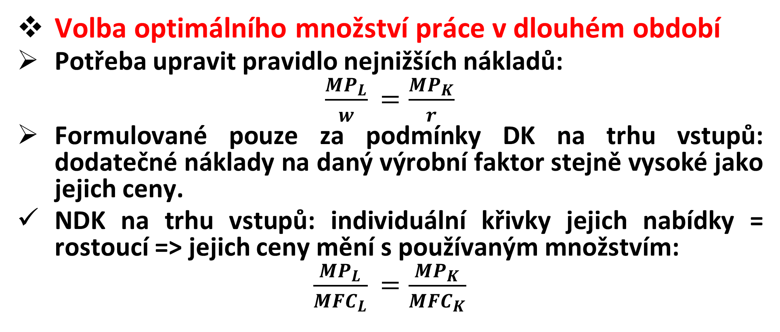
POPTÁVKA NA NEDOKONALE KONKURENČNÍM TRHU PRÁCE
Volba optimálního množství práce v dlouhém období
Potřeba upravit pravidlo nejnižších nákladů:
$\frac{{MP}_{L}}{w}$ $=\frac{{MP}_{K}}{r}$
Formulované pouze za podmínky DK na trhu vstupů: dodatečné náklady na daný výrobní faktor stejně vysoké jako jejich ceny.
NDK na trhu vstupů: individuální křivky jejich nabídky = rostoucí => jejich ceny mění s používaným množstvím:
$\frac{{MP}_{L}}{{MFC}_{L}}$ $=\frac{{MP}_{K}}{{MFC}_{K}}$

Slide 38
POPTÁVKA NA NEDOKONALE KONKURENČNÍM TRHU PRÁCE
Interpretace upraveného pravidla nejnižších nákladů:
Firma kupující vstupy na NDK trzích minimalizující náklady na výrobu daného výstupu:
měla by měnit kombinace práce a kapitálu tak dlouho, dokud nebude poměr mezního produktu vstupu a dodatečných nákladů na jeho nákup v případě práce i kapitálu stejný.
Pravidlo nejnižších nákladů determinuje pouze nejlevnější kombinaci práce a kapitálu při výrobě daného výstupu: =>
Notes:
Poznámka: Mezní míra technické substituce kapitálu prací by se v bodě nákladového optima rovnala nikoliv poměru cen práce a kapitálu w/r, ale poměru mezních nákladů na faktor práce a kapitálu MFCL / MFCK.
Pravidlo nejnižších nákladů determinuje pouze nejlevnější kombinaci práce a kapitálu při výrobě daného výstupu. Vyjadřuje proporce mezi používanými vstupy, ale nikoliv jejich absolutní objem. Neobsahuje žádné informace o tom, zda je tento výstup současně výstupem optimálním, tj. zda při jeho výrobě firma maximalizuje zisk. To můžeme zjistit, vezmeme-li v úvahu změnu příjmů firmy, kterou způsobí dodatečná jednotka práce či kapitálu svým fungováním.

Slide 39
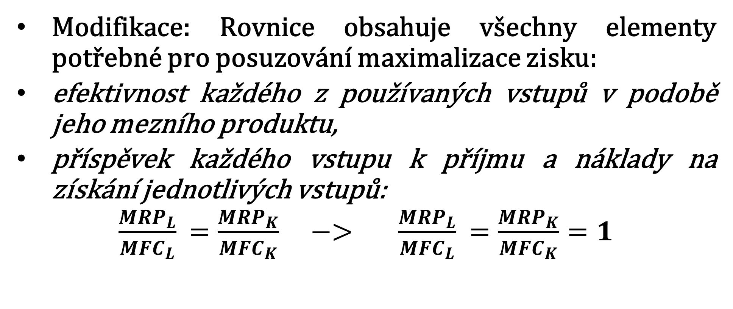
POPTÁVKA NA NEDOKONALE KONKURENČNÍM TRHU PRÁCE
Modifikace: Rovnice obsahuje všechny elementy potřebné pro posuzování maximalizace zisku:
efektivnost každého z používaných vstupů v podobě jeho mezního produktu,
příspěvek každého vstupu k příjmu a náklady na získání jednotlivých vstupů:
$\frac{{MRP}_{L}}{{MFC}_{L}}$ $=\frac{{MRP}_{K}}{{MFC}_{K}} −> \frac{{MRP}_{L}}{{MFC}_{L}}$ $=\frac{{MRP}_{K}}{{MFC}_{K}}=1$
Notes:
Poslední vztah) určuje jak proporci práce a kapitálu, při níž firma maximalizuje zisk, tak jejich absolutní množství. Takto formulované pravidlo maximalizace zisku je použitelné pro jakoukoliv kombinaci postavení firmy na trhu výstupu a vstupů, tj. ve všech námi zkoumaných případech.

Slide 40
POPTÁVKA NA NEDOKONALE KONKURENČNÍM TRHU PRÁCE
Předpoklad mzdové diskriminace: schopnost monopsonu rozdělit nabídku práce alespoň na dva segmenty.
Kritérium rozdělení nabídky práce na jednotlivé části: rozdíly v její elasticitě.
Pracovníci v obou segmentech trhu = stejně produktivní.
Mzdová diskriminace monopsonu
Notes:
Podobně jako síla plynoucí z výsadního postavení jediného producenta na trhu daného statku umožňovala monopolu aplikovat politiku cenové diskriminace, může i monopson jako jediný poptávající na daném trhu práce uplatnit politiku cenové diskriminace. Protože cenou práce je mzdová sazba, je přesnější v tomto případě hovořit nikoliv o cenové, ale o mzdové diskriminaci.
Předpokladem mzdové diskriminace je schopnost monopsonu rozdělit nabídku práce alespoň na dva segmenty. Kritériem rozdělení nabídky práce na jednotlivé části jsou rozdíly v její elasticitě. Pracovníci v obou segmentech trhu jsou přitom stejně produktivní. Stanovení rozdílných mzdových
sazeb pracovníkům stejné profese znázorňuje obrázek.
Poznámka: nejčastější praktickou aplikaci principu mzdové diskriminace nadcházíme v rozdílných mzdových sazbách žen a mužů vykonávajících stejnou profesi. Nabídka práce žen bývá totiž z řady důvodů méně elastická než nabídka práce muže.

Slide 41
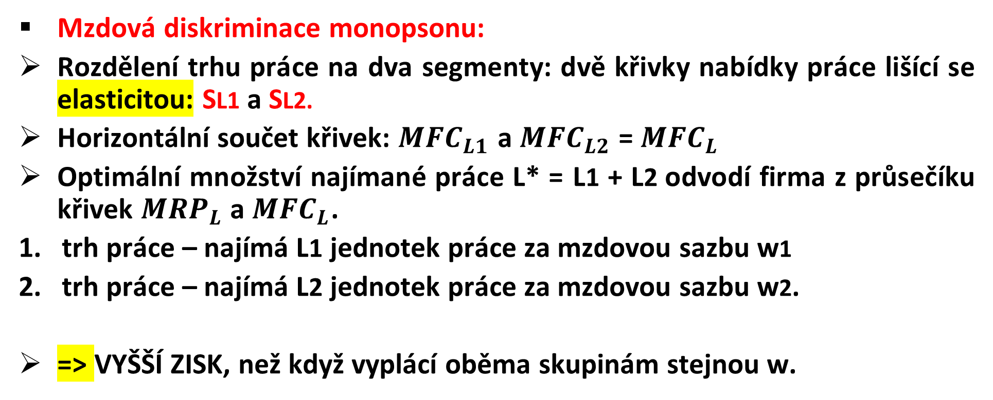
POPTÁVKA NA NEDOKONALE KONKURENČNÍM TRHU PRÁCE
Mzdová diskriminace monopsonu:
Rozdělení trhu práce na dva segmenty: dvě křivky nabídky práce lišící se elasticitou: SL1 a SL2.
Horizontální součet křivek: ${MFC}_{L1}$ a ${MFC}_{L2}$ = ${MFC}_{L}$
Optimální množství najímané práce L* = L1 + L2 odvodí firma z průsečíku křivek ${MRP}_{L}$ a ${MFC}_{L}$.
trh práce – najímá L1 jednotek práce za mzdovou sazbu w1
trh práce – najímá L2 jednotek práce za mzdovou sazbu w2.
=> VYŠŠÍ ZISK, než když vyplácí oběma skupinám stejnou w.

Slide 42
POPTÁVKA NA NEDOKONALE KONKURENČNÍM TRHU PRÁCE
Pracovníci představující segment trhu práce s méně elastickou nabídkou (SL1 na obr.) – najímáni za nižší mzdovou sazbu
než pracovníci v segmentu trhu s elastičtější nabídkou práce (SL2):
w1 < w2.

Slide 43
DĚKUJI ZA POZORNOST

